Slide 1
Все про покажчики Все про посилання
Ваше життя поділиться на до, після…
Викладач: Верещагін О.О.

Slide 2
Статичне та динамічне виділення пам’яті
Статична пам'ять — це область зберігання всіх глобальних і статичних змінних. Змінні статичної пам'яті оголошуються лише один раз і знищуються після завершення програми.
Динамічна пам'ять, або пам'ять вільного зберігання відрізняється від статичної тим, що програма має явно запросити пам'ять для елементів, що зберігаються в цій області, а потім звільнити пам'ять, якщо вона більше не потрібна. При роботі з динамічною пам'яттю програма може, наприклад, дізнатися кількість елементів масиву на етапі виконання.

Slide 3
Покажчики
Покажчик — це змінна, яка містить адресу іншої змінної. Покажчики дуже широко використовуються в мові C++. За допомогою покажчиків ви можете звертатися до осередків оперативної пам'яті. Для цього вам потрібно знати адресу осередку.
Через те, що покажчик містить адресу об'єкта, це дає можливість «непрямого» доступу до цього об'єкта через покажчик. Припустимо, що х — змінна, наприклад, типу int, а рх — покажчик, створений способом, який ми ще не розглядали. Унарна операція & видає адресу об'єкта, отже, оператор
px = &x;
привласнює адресу x змінній px; кажуть, що px «вказує» на x. Операція & застосовна тільки до змінних і елементів масиву, конструкції виду: &(х-1) и &3 є невірними.

Slide 4
Покажчики
Унарна операція * розглядає свій операнд як адресу кінцевої мети і звертається за цією адресою, щоб витягти вміст. Отже, якщо y теж має тип int, то:
y = *px;
привласнює y вміст того, на що вказує px. Так послідовність:
px = &x;
y = *px;
привласнює y те саме значення, що й оператор:
y = x;
Змінні, які беруть участь у коді вище необхідно оголосити:
int x, y;
int* px;

Slide 5
Покажчики
З описом для x і y ми вже неодноразово зустрічалися. Опис покажчика:
int* px;
є новим для нас і каже, що ми оголосили покажчик на осередок пам'яті цілого типу. Оголошення покажчика відрізняється від оголошення змінної наявністю * в оголошенні. Після оголошення покажчик ні на що не вказує. У ньому випадкове значення. Покажчик може зберігати тільки адресу осередку.
Нагадаємо, що для присвоєння адреси в покажчик використовується & (отримання адреси),
а для доступу до осередку пам'яті необхідно застосовувати * (розіменування).
Покажчики можуть входити у вираз. Наприклад, якщо px вказує на ціле x, то *px може з'являтися в будь-якому контексті, де може трапитися x. Наприклад

Slide 6
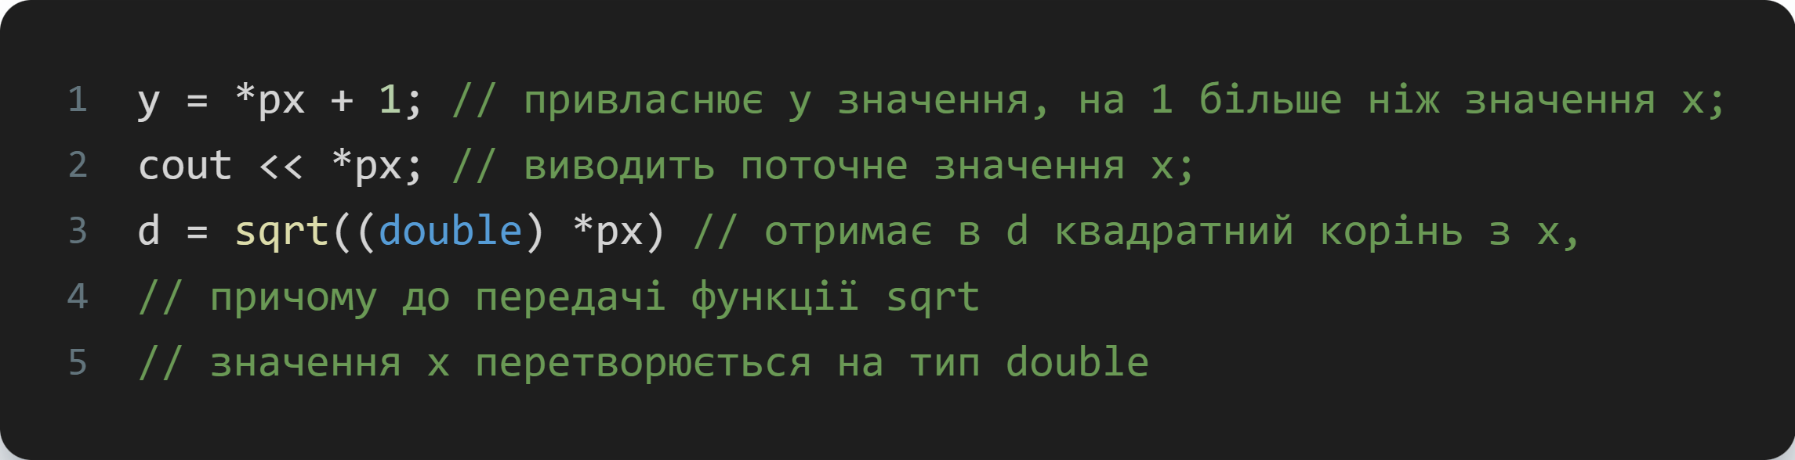
_
_

Slide 7
Покажчики
У виразах виду: y = *px + 1;
унарні операції * і & пов'язані зі своїм операндом міцніше, ніж арифметичні операції, отже, такий вираз бере те значення, на яке вказує рх, додає 1 і привласнює результат змінній y. (це про пріоритет операторів)
Ми незабаром повернемося до того, що може означати вираз: y = *(px + 1);
Ви можете використовувати розіменування й у лівій частині присвоювання.
Якщо px вказує на x, то: *px = 0;
вважає, що х дорівнює нулю (тому що використання * записує значення в той осередок, на який вказує px), а: *px += 1;
збільшує його на одиницю, тому що це перетвориться на: *px = *px + 1;

Slide 8
Покажчики
І, нарешті, через те, що покажчики є змінними, то з ними можна поводитися як і з іншими змінними. Якщо py — інший покажчик на змінну типу int, то:
py = px;
копіює вміст рх у py, унаслідок чого py вказує на те саме, що і px.

Slide 9
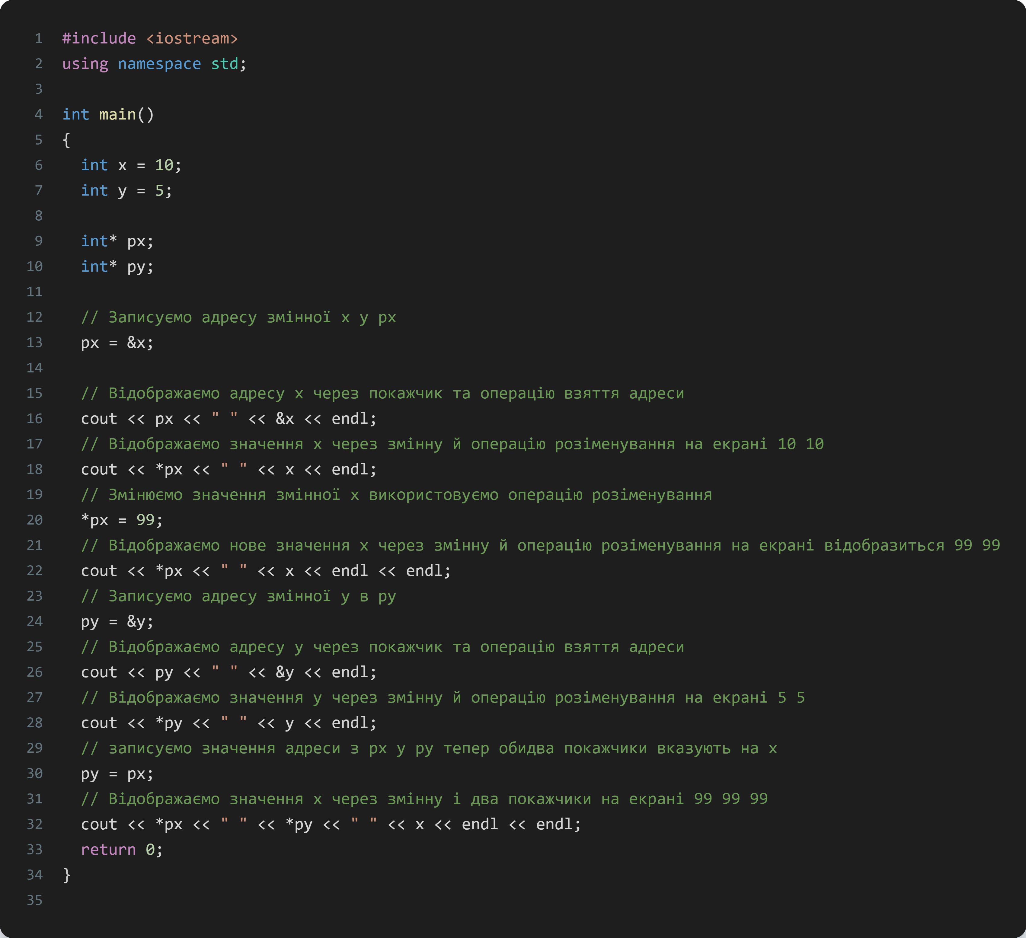
_
_

Slide 10
Покажчики та масиви
У мові C++ є сильний взаємозв'язок між покажчиками й масивами, настільки сильний, що покажчики й масиви дійсно треба розглядати одночасно. Будь-яку операцію, яку можна виконати за допомогою індексів масиву, можна зробити і за допомогою покажчиків. Покажемо, як це можна виконати. Опис: int a[10];
визначає масив розміру 10, тобто набір з 10 послідовностей об'єктів,
що називаються a[0], a[1], ..., a[9].
Запис a[i] відповідає елементу масиву через i позицій від початку.
Якщо pa — покажчик на ціле, описаний як: int* pa;
то присвоєння: pa = &a[0];
призводить до того, що pa вказує на нульовий елемент масиву a. Це означає, що pa містить адресу елемента a[0].
Тепер присвоєння: x = *pa;
копіюватиме вміст a[0] у x (змінна цілого типу).

Slide 11
Покажчики та масиви
Якщо ра вказує на деякий певний елемент масиву a, то вираз pa+1 вказує на наступний елемент. Вираз pa-1 вказує на попередній елемент.
Вираз виду pa-i вказує на елемент, що стоїть на i позицій до елемента, чия адреса знаходиться в pa.
Вираз pa+i вказує на елемент, що стоїть на i позицій після елемента.
Отже, якщо pa вказує на a[0], то: *(pa+1)
посилається на вміст a[1],
pa + i — адреса a[i],
а *(pa + i) — вміст a[i].

Slide 12
Покажчики та масиви
Ці зауваження справедливі незалежно від типу змінних у масиві a. Суть визначення «додавання 1 до покажчика», а також його поширення на всю арифметику покажчиків, полягає в тому, що приріст масштабується розміром пам'яті, займаної об'єктом, на який вказує покажчик. У такий спосіб, i у pa + i перед додаванням множиться на розмір об'єктів, на які вказує pa.
Очевидно, є дуже тісна відповідність між індексацією й арифметикою покажчиків. Насправді, компілятор перетворює посилання на масив у покажчик на початок масиву. Унаслідок цього ім'я масиву є вказівним виразом. Звідси випливає декілька вельми корисних наслідків. Через те, що ім'я масиву є синонімом місця розташування його нульового елемента (фактично ім'я масиву — це покажчик на його нульовий елемент), то присвоєння: pa = &a[0]
можна записати як pa = a.

Slide 13
Покажчики та масиви
Ще більш дивним, принаймні на перший погляд, здається той факт, що посилання на a[i] можна записати у вигляді *(a + i). Під час аналізу виразу a[i] у мові C++ він перетвориться на *(a + i); ці дві форми абсолютно еквівалентні.
Якщо застосувати операцію & до обох частин такого співвідношення еквівалентності, то ми отримаємо, що &a[i] та a + i теж ідентичні: a + i — адреса i-го елемента від початку a.
З іншого боку, якщо pa є покажчиком, то у виразах його можна використовувати з індексом pa[i] ідентично до *(pa + i).
Підсумуємо: будь-який вираз, що включає масиви й індекси, може бути записаний через покажчики і зміщення і навпаки, причому навіть в одному і тому ж твердженні.

Slide 14
Покажчики та масиви
Є одна відмінність між ім'ям масиву і покажчиком, яке необхідно мати на увазі. Покажчик є змінною, отже, операції pa = a та pa++ мають сенс і компілюються. Однак, ім'я масиву є константою, а не змінною: конструкції типу a = pa або a++ або p = &a будуть помилковими.

Slide 15
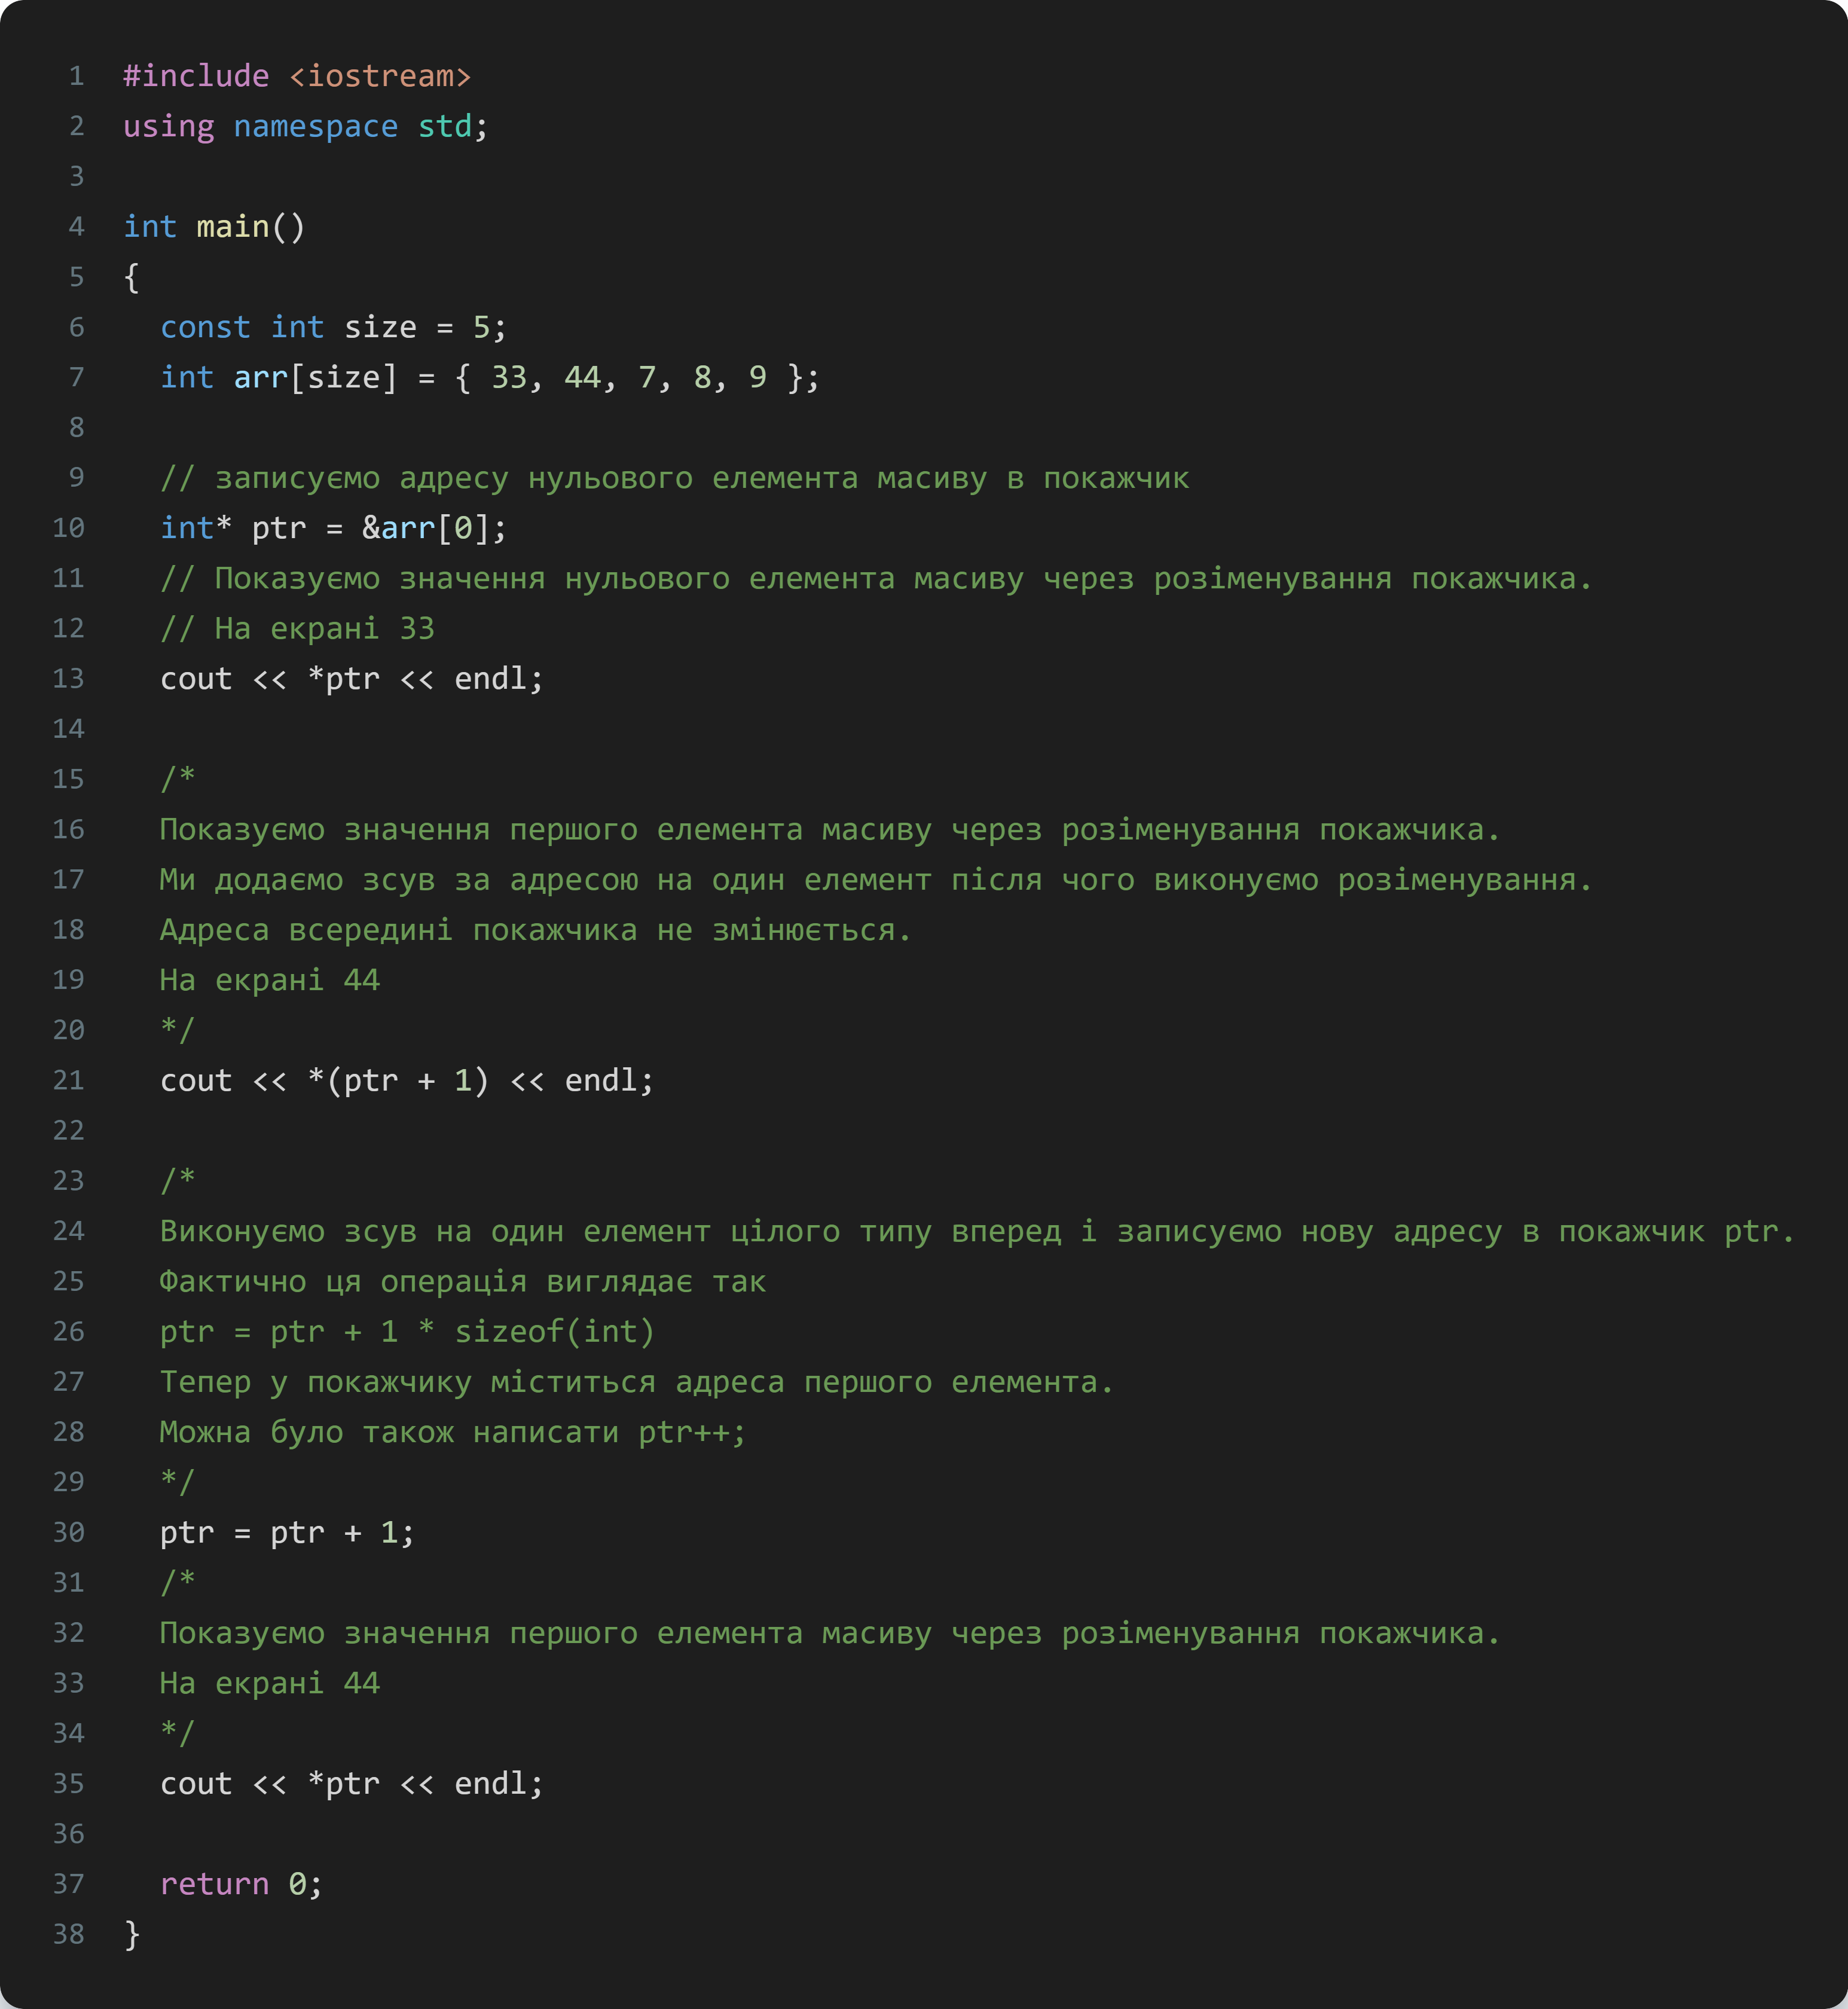
_
_

Slide 16
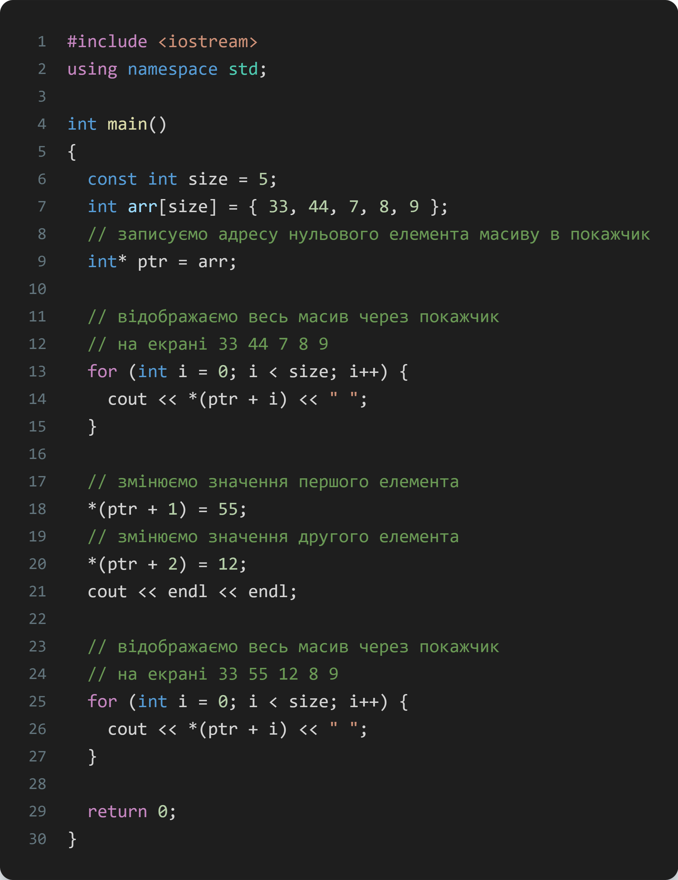
_
_

Slide 17
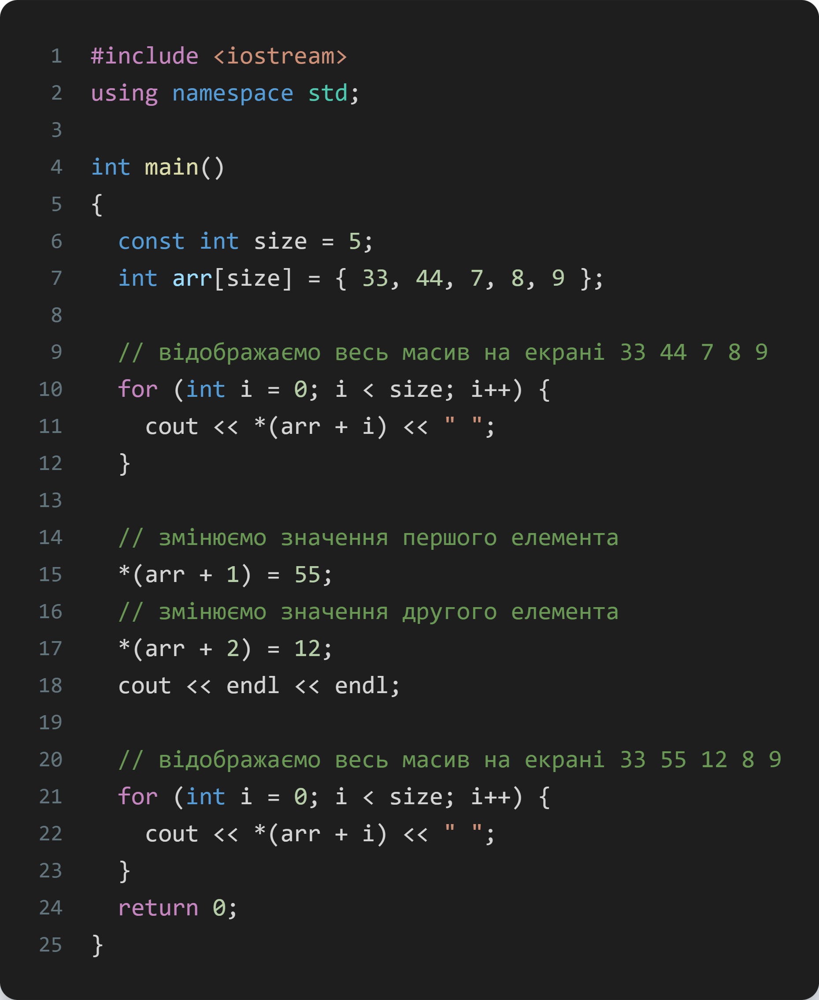
_
_

Slide 18
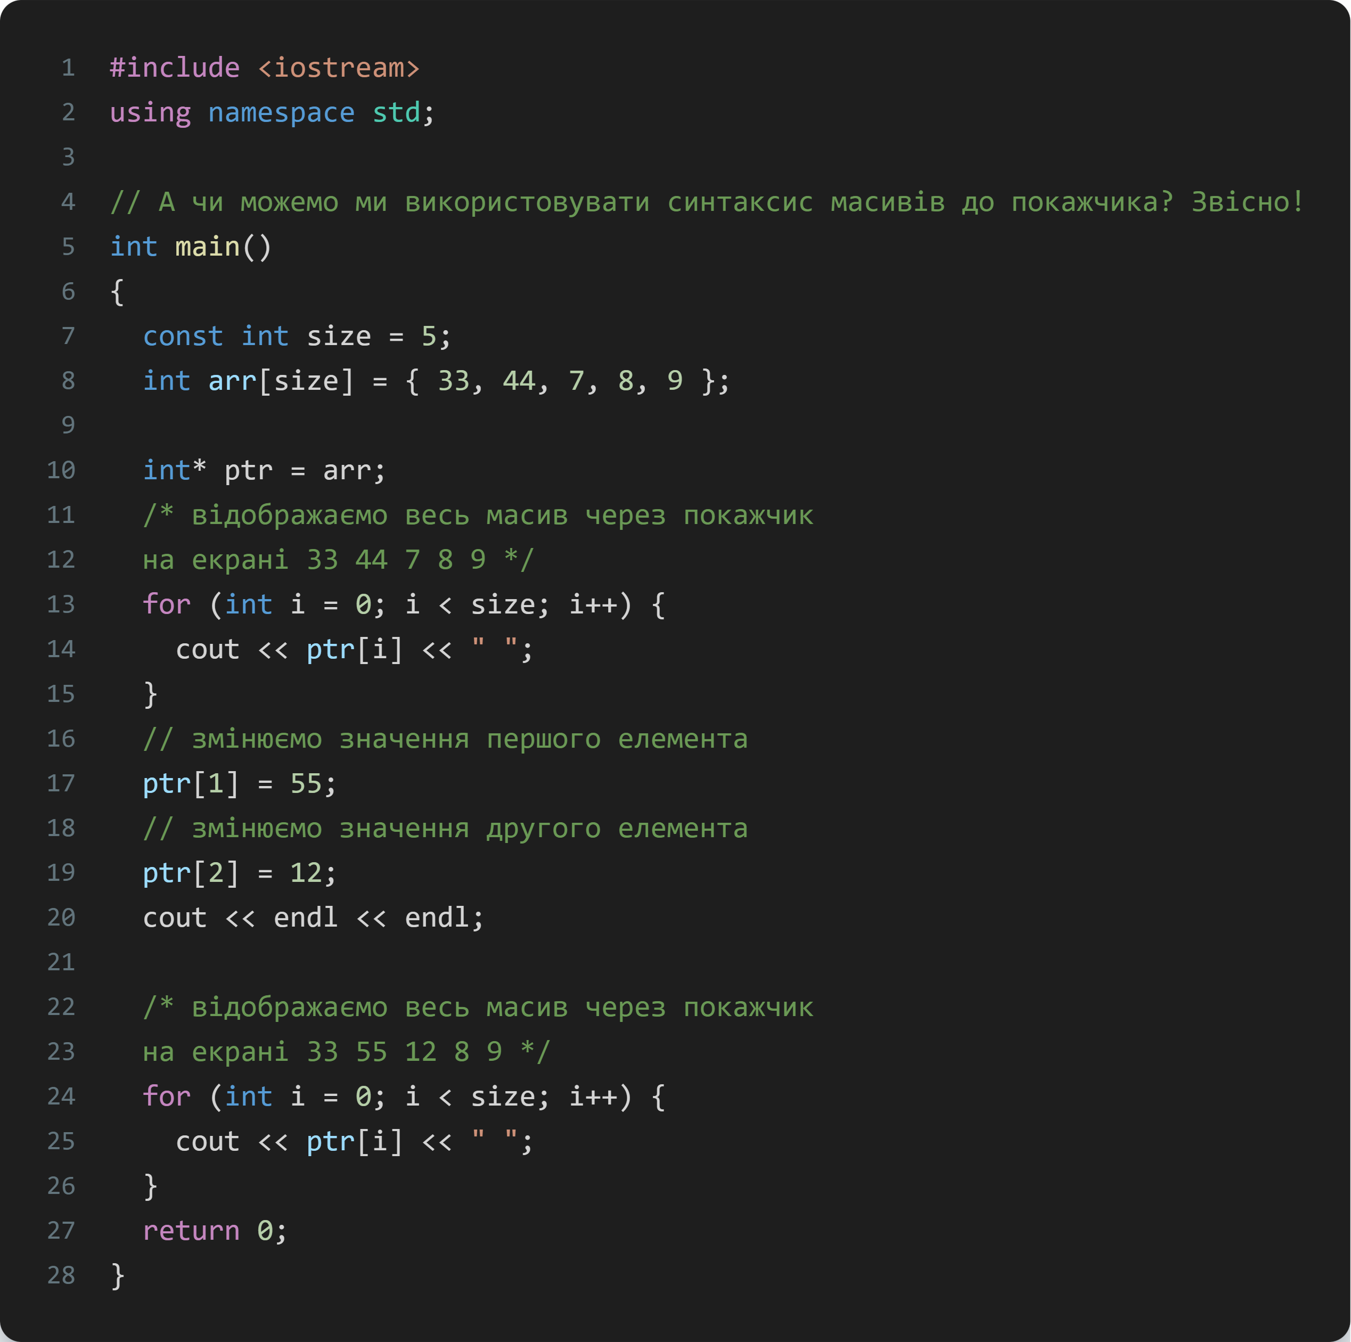
_
_

Slide 19
Покажчики та масиви
Ми вже знаємо, що ім'я масиву — це покажчик (адреса) на нульовий елемент.
Що ж відбувається, коли ім'я масиву передається функції?
Відповідь очевидна — їй передається розташування початку цього масиву. Усередині викликаної функції такий аргумент є такою самою змінною, як і будь-яка інша, тож ім'я масиву як аргумент дійсно є покажчиком, тобто змінною, що містить адресу. Це означає, що ми можемо застосовувати арифметику покажчиків до імені масиву і всередині функції. Наприклад:

Slide 20
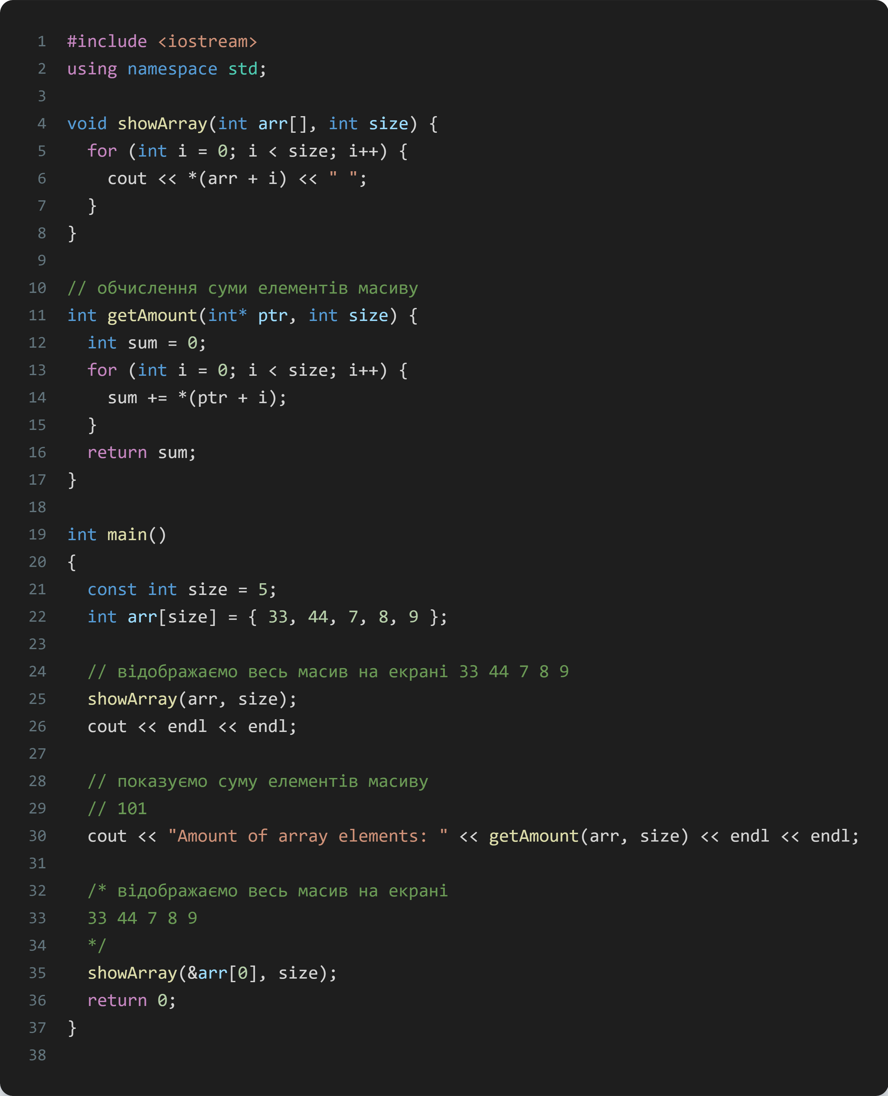
_
_

Slide 21
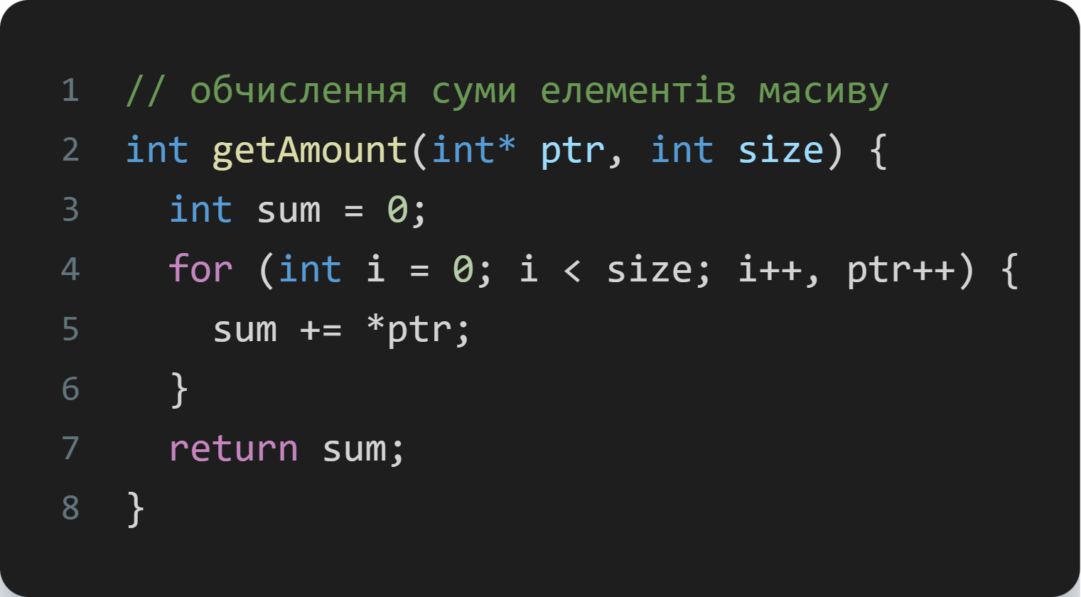
Покажчики та масиви
Ми можемо навіть змінювати покажчик всередині функції. Наприклад, функцію getAmount можна було б змінити так:
Операція збільшення ptr абсолютно законна, оскільки ця змінна є покажчиком, ptr++ ніяк не впливає на оригінальну адресу масиву, а тільки збільшує локальну для функції getAmount копію адреси.

Slide 22
Покажчики та масиви
Описи формальних параметрів у визначенні функції у вигляді: int m[]; та int *m;
є абсолютно еквівалентні; якому виду опису треба віддати перевагу, визначається переважно тим, які вислови будуть використані при написанні функції. Якщо функції передається ім'я масиву, то залежно від того, що зручніше, можна вважати, що функція оперує або з масивом, або з покажчиком, і діяти далі відповідним чином. Можна навіть використовувати обидва види операцій, якщо це здається доречним і ясним.

Slide 23
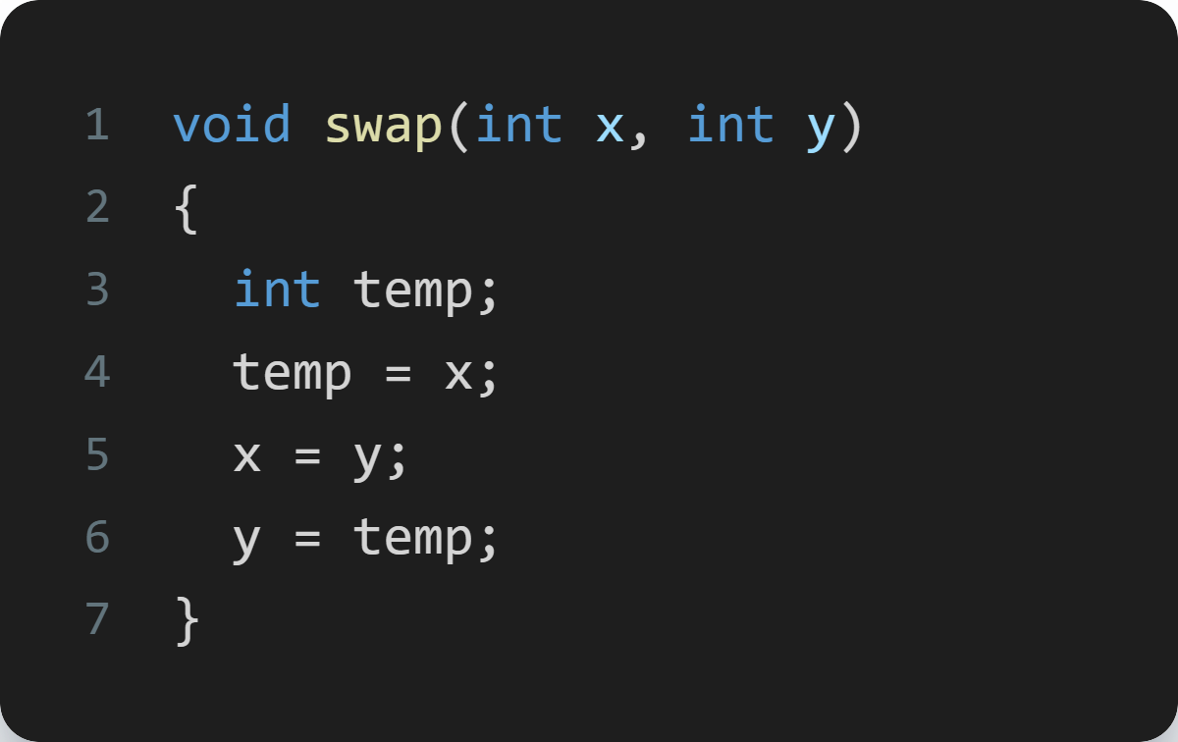
Покажчики — аргументи функцій. Передача аргументів за покажчиком
Через те, що в C++ передача аргументів функцій здійснюється «за значенням» (передається копія змінної, а не сама змінна), викликана функція не має безпосередньої можливості змінити змінну у викликаючій програмі.
Що ж робити, якщо вам дійсно треба змінити аргумент?
Наприклад, програма сортування захотіла б поміняти два елементи, що порушують порядок, за допомогою функції з ім'ям swap. Для цього замало написати:
swap(a, b);
визначивши функцію swap при цьому в такий спосіб:
Через виклик за значенням swap не може впливати на
аргументи а та b у викликаючій функції.

Slide 24
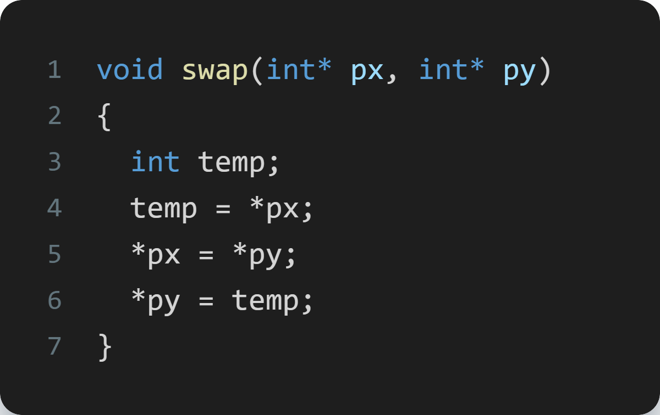
Покажчики — аргументи функцій. Передача аргументів за покажчиком
На щастя, усе ж є можливість отримати бажаний ефект. Викликаюча програма передає покажчики значень, що підлягають зміні: swap(&a, &b);
Через те, що операція & видає адресу змінної, то &a є покажчиком на a. У самій swap аргументи описуються як покажчики, і доступ до фактичних операндів здійснюється через них:

Slide 25
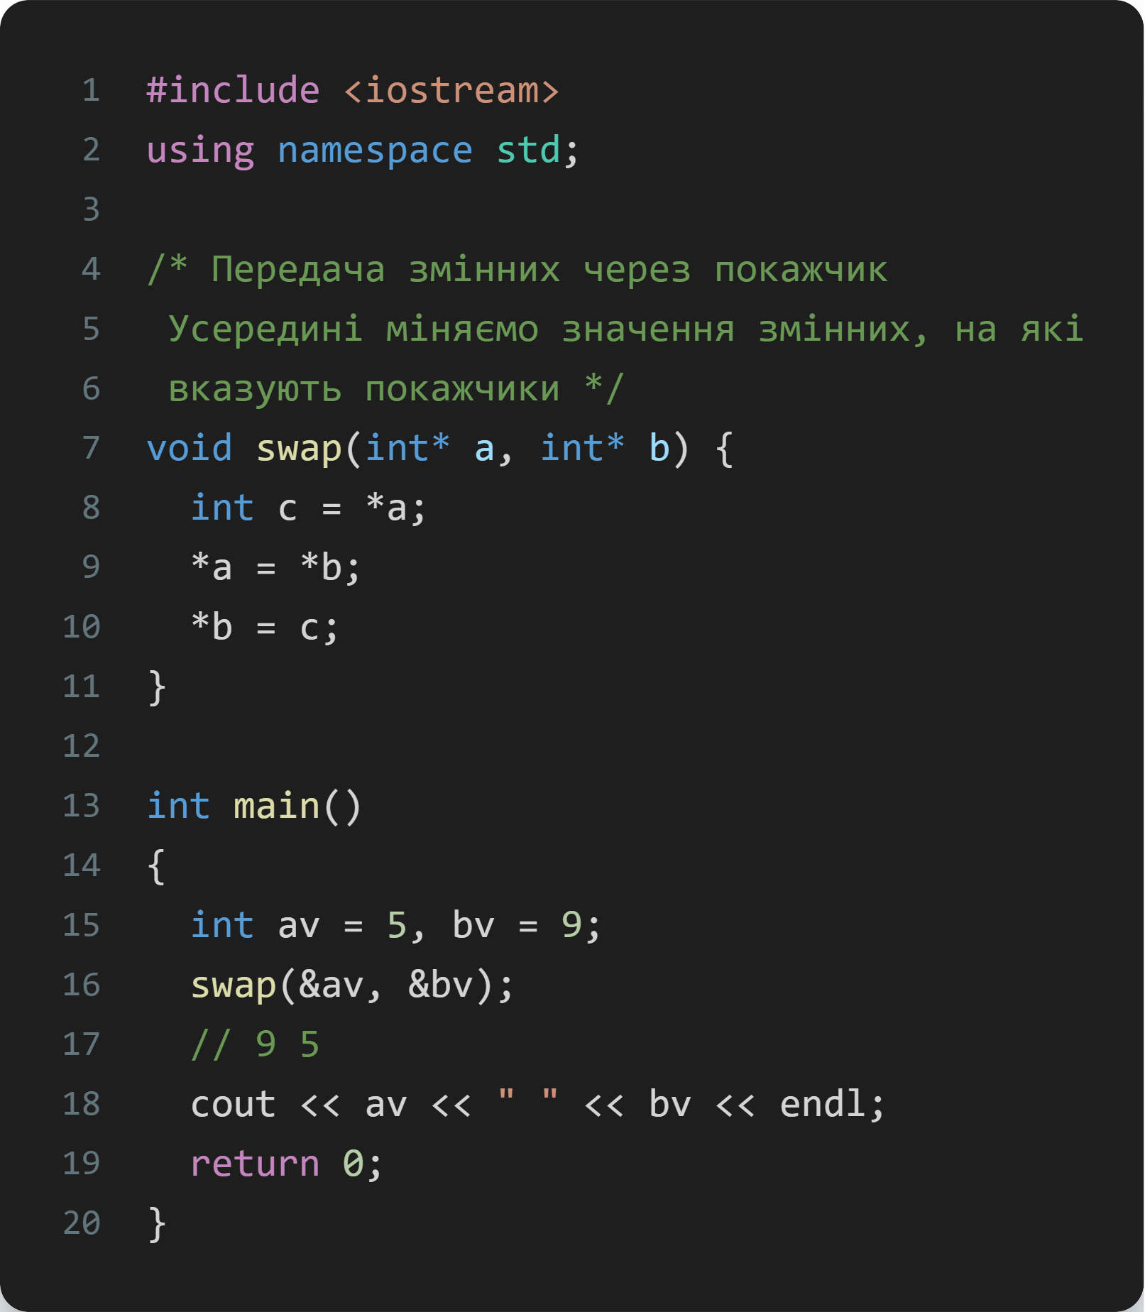
_
_

Slide 26
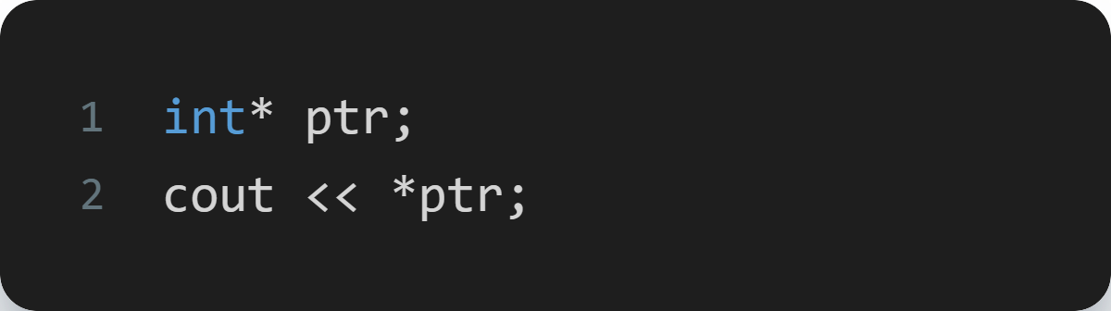
Аналіз використання NULL та nullptr
При створенні покажчика, якщо ви його не ініціалізуєте, у нього поміщається випадкове значення (його також називають сміттєвим значенням). Наявність сміттєвого значення в покажчику — це вкрай небезпечно. Адже це значення не має сенсу. Якщо ми спробуємо по ньому звернутися, наслідки будуть дуже смутні.
На щастя, Microsoft Visual Studio при спробі компіляції такої програми видасть помилку. Однак, будь-який інший компілятор С++ може повести себе інакше.
Тому краще при створенні покажчика форматувати його нейтральною адресою. Потрібно показати в коді програми, що покажчик порожній. Для цього використовують нульові покажчики. Нульовий покажчик показує, що він нікуди не вказує. Як показати, що покажчик нульовий?
Є три шляхи.

Slide 27
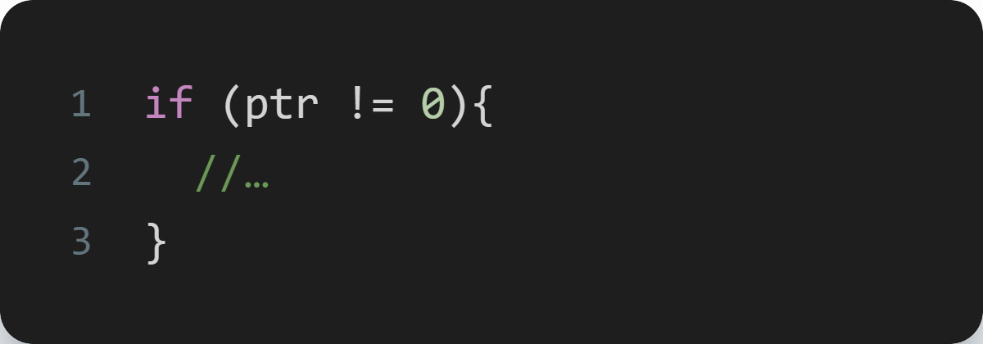
Аналіз використання NULL та nullptr
Перший шлях — вписати значення 0 у покажчик: int* ptr = 0;
Потім у коді ми можемо перевіряти, чи є покажчик нульовим на поточний момент часу:
Такий шлях створення нульового покажчика можна використовувати, проте значення 0 — це числове значення, і воно не відображає, що ми маємо справу з адресою.

Slide 28
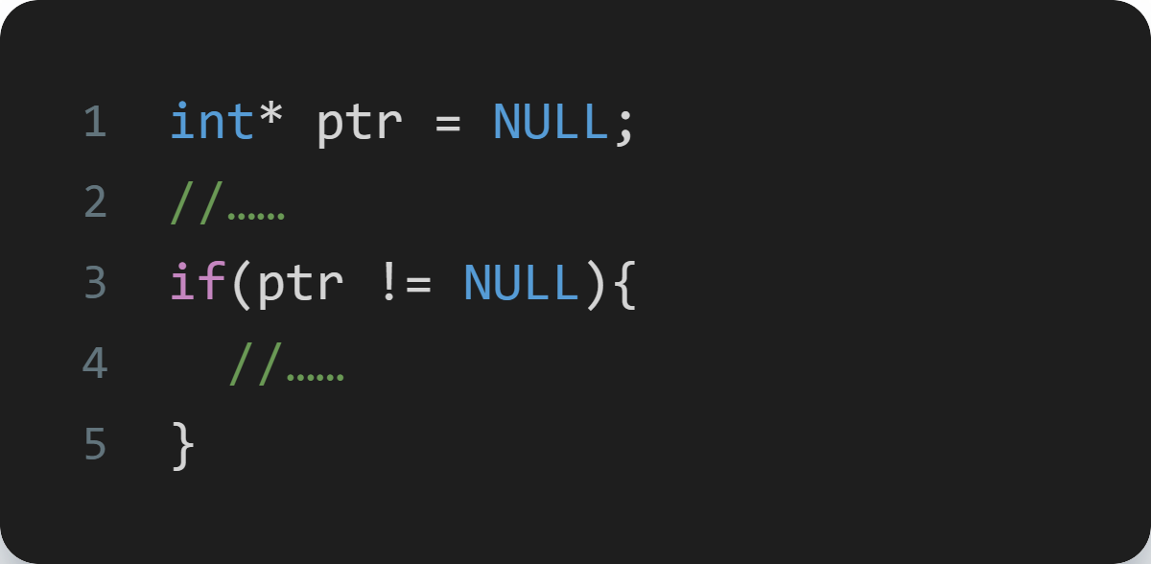
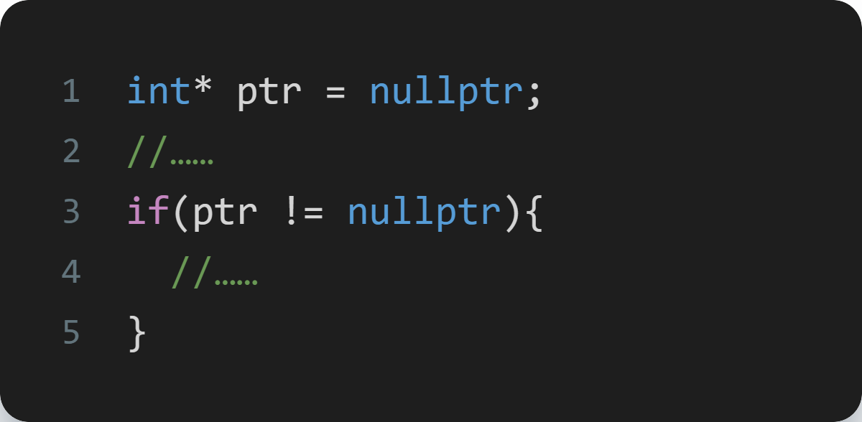
Аналіз використання NULL та nullptr
Другий шлях: ми можемо скористатися макросом NULL, який прийшов у С++ з мови С. У разі С++ у Visual Studio замість NULL підставляється 0.
Читаючи цей код, стає зрозуміліше, що маєш справу з нульовим покажчиком.
Однак у С++ є рідний спосіб створення нульового покажчика. Для цього потрібно використати константу nullptr.
Саме цей спосіб є найкращим у С++ для створення
нульового покажчика.

Slide 29
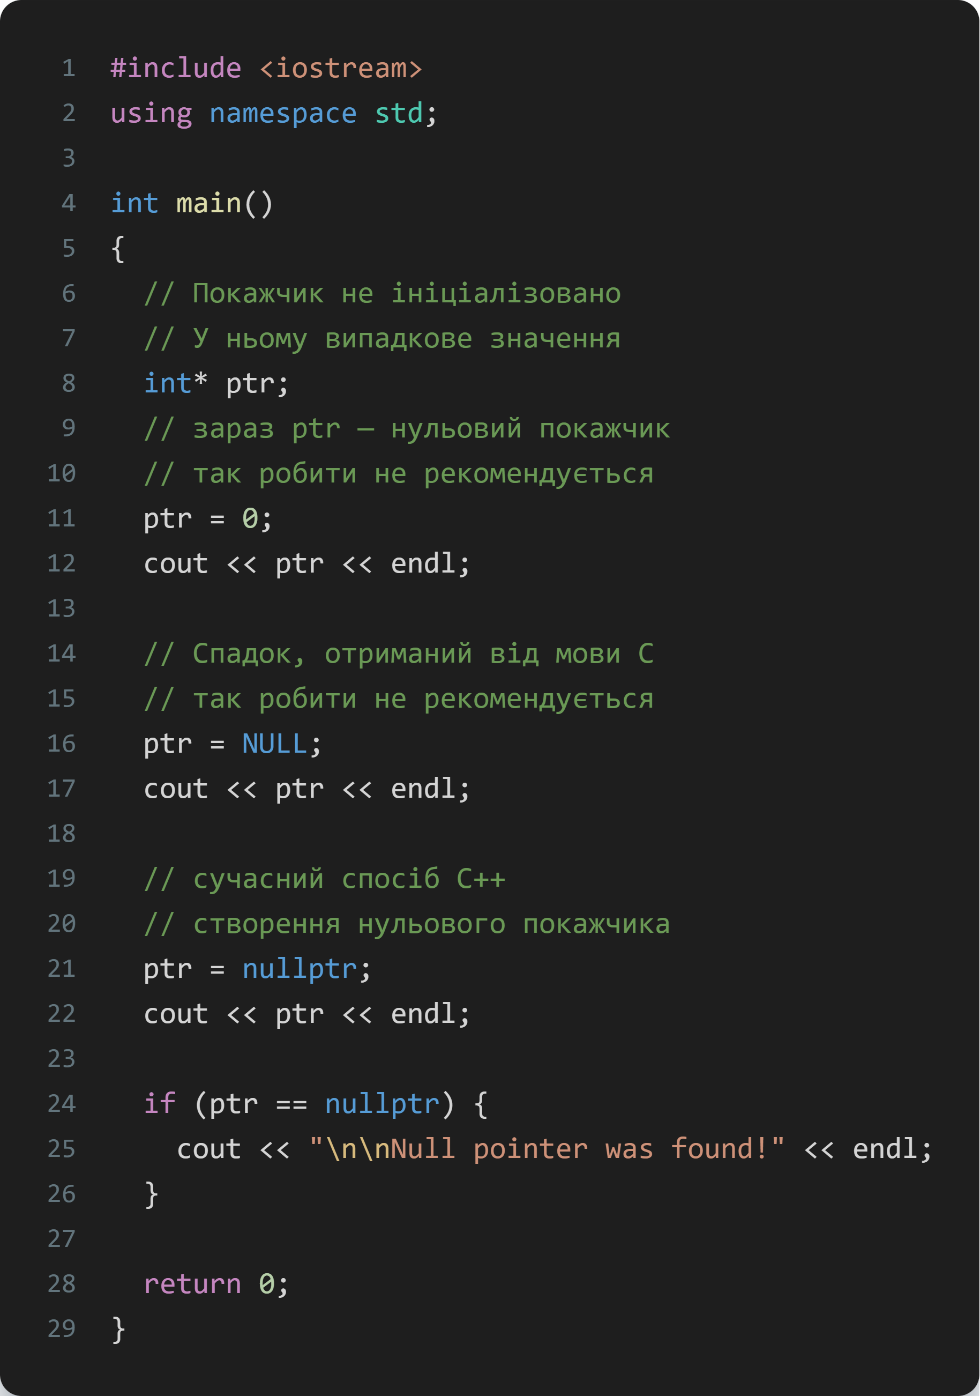
_
_

Slide 30
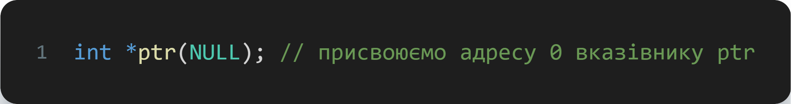
Макрос NULL
В мові програмування Сі (але не в C++) є спеціальний макрос препроцесора з ім’ям NULL, який визначений як значення 0. Хоча він і не є частиною мови C++, його використання досить поширене, і повинно працювати в кожному компіляторі С++:
Однак, оскільки NULL є макросом препроцесора і, технічно, не є частиною мови C++, то його не рекомендується використовувати.

Slide 31
Ключове слово nullptr в C++11
Зверніть увагу, значення 0 не є типом вказівника, і присвоювання вказівнику значення 0 для позначення того, що він є нульовим — трохи суперечливо, вам не здається? Дуже рідко, використання 0 в якості аргументу-літералу може призвести до проблем, так як компілятор не зможе визначити, чи використовується нульовий вказівник чи ціле число 0:
Для вирішення цієї проблеми в C++11 ввели нове ключове слово nullptr, яке також є константою r-value.
Починаючи з C++11, при роботі з нульовими вказівниками, використання nullptr є кращим варіантом, ніж використання 0:

Slide 32
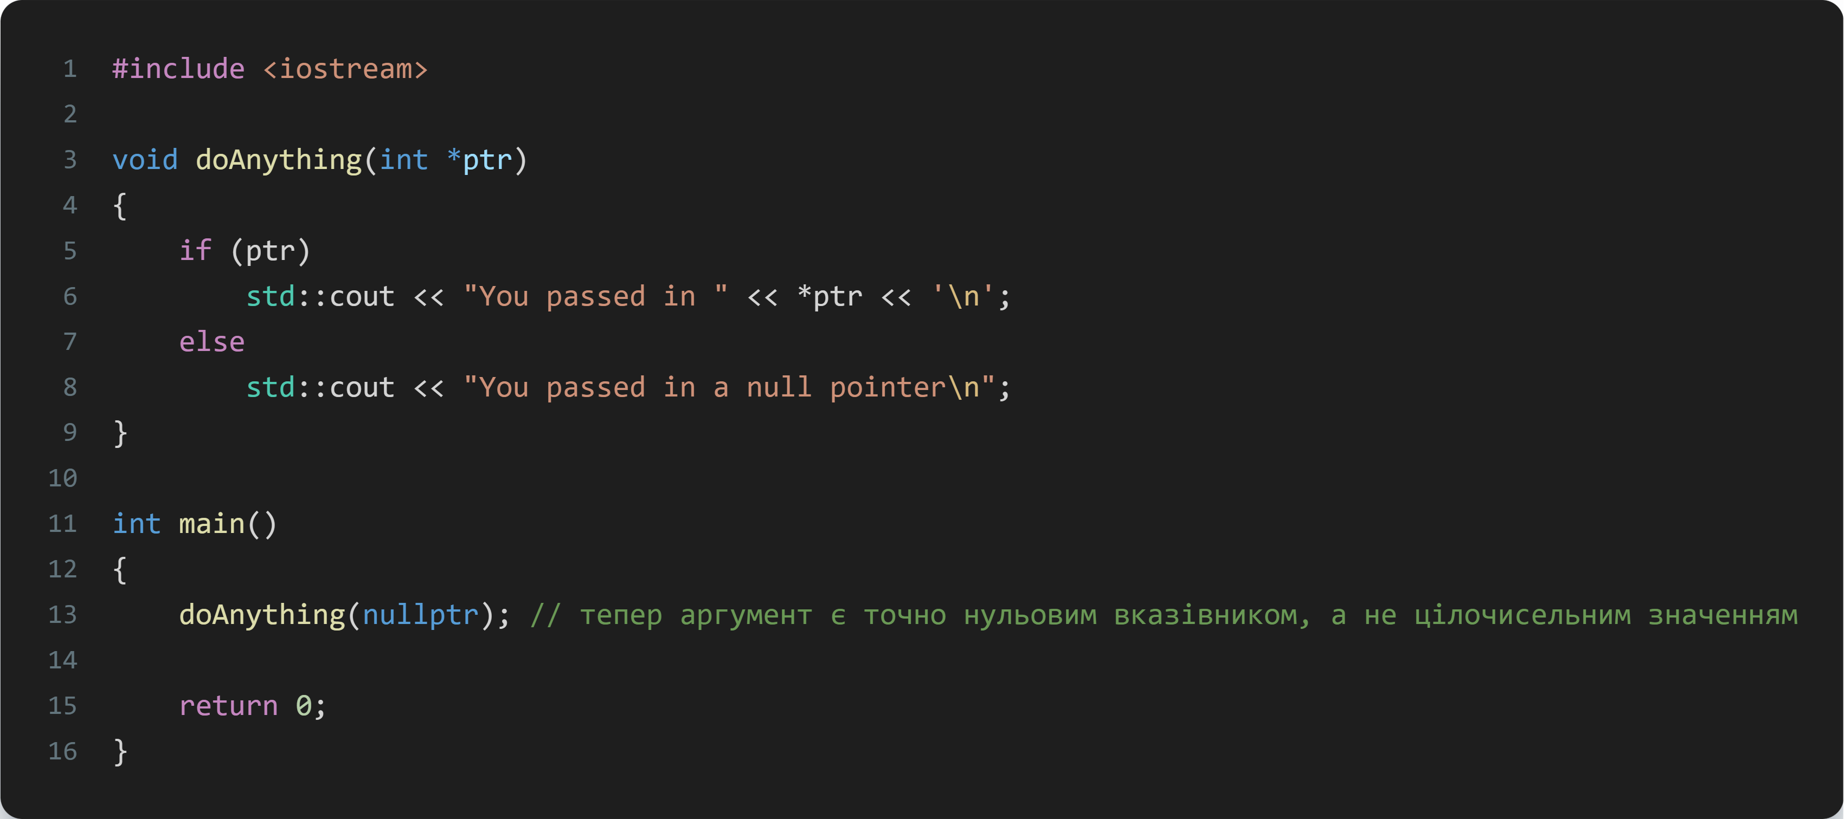
Ключове слово nullptr в C++11
Мова C++ неявно конвертує nullptr в відповідний тип вказівника. Таким чином, у вищенаведеному прикладі, nullptr неявно перетвориться у вказівник типу int, а потім значення nullptr присвоюється ptr.
nullptr також може використовуватися для виклику функції (в якості аргументу-літералу):
Порада: В C++11 використовуйте nullptr для ініціалізації нульових вказівників.

Slide 33
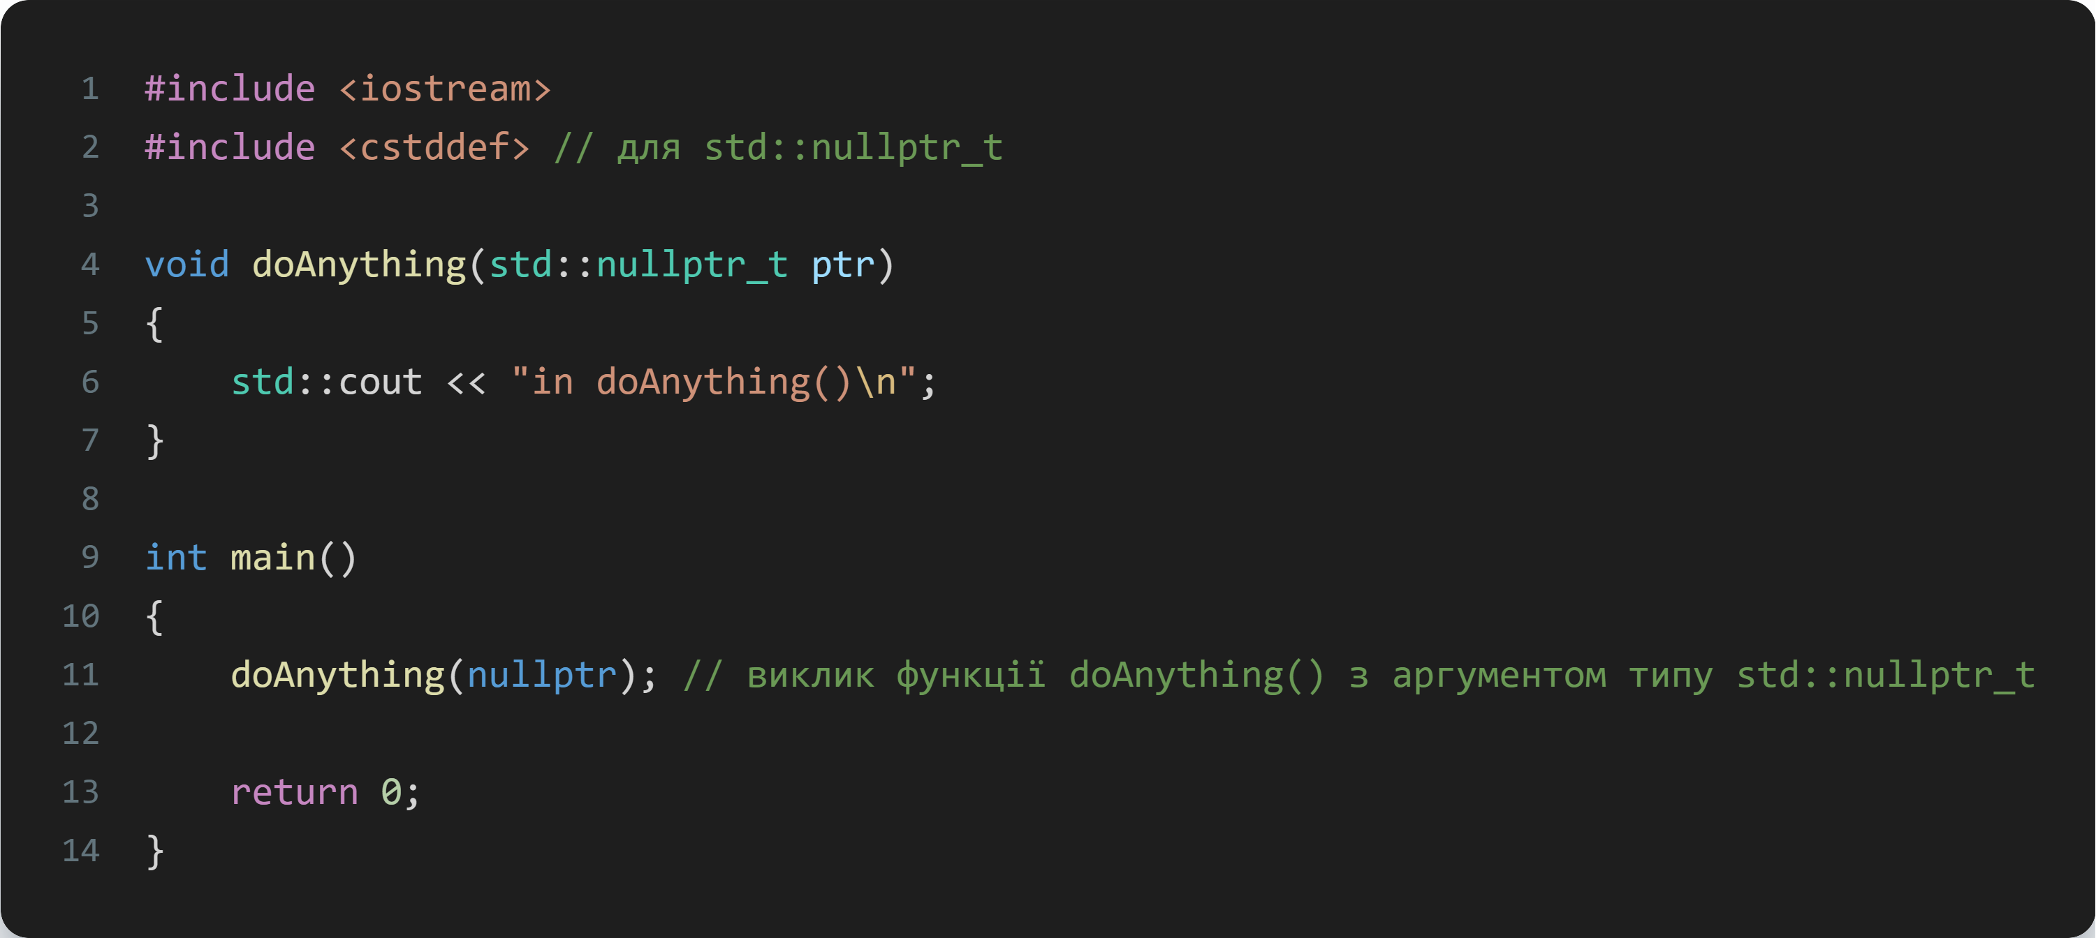
Тип даних std::nullptr_t в C++11
У C++11 додали новий тип даних std::nullptr_t, який знаходиться в заголовковому файлі cstddef. std::nullptr_t може мати тільки одне значення — nullptr! Хоча це може здатися трохи безглуздим, але це корисно в одному випадку. Якщо вам потрібно написати функцію, яка приймає аргумент nullptr, то який тип параметру потрібно використовувати? Правильно! std::nullptr_t. Наприклад:
Вам, ймовірно, ніколи це не доведеться використовувати, але знати про це варто (на всяк випадок).

Slide 34
Бонусний матеріал (теж саме, але іншими словами)
_

Slide 35
Оператор адреси &
При виконанні ініціалізації змінної, їй автоматично присвоюється вільна адреса в пам’яті, і, будь-яке значення, яке ми присвоюємо змінній, зберігається за цією адресою в пам’яті. Наприклад:
int b;
При виконанні цього стейтменту процесором, виділяється частина оперативної пам’яті. В якості прикладу припустимо, що змінній b присвоюється комірка пам’яті під номером 150. Всякий раз, коли програма зустрічає змінну b в виразі чи в стейтменті, вона розуміє, що для того, щоб отримати значення — їй потрібно зазирнути в комірку пам’яті під номером 150.
Хороша новина — нам не потрібно турбуватися про те, які конкретно адреси в пам’яті виділені для певних змінних. Ми просто посилаємося на змінну через присвоєний їй ідентифікатор, а компілятор конвертує цей ідентифікатор у відповідну адресу в пам’яті.

Slide 36
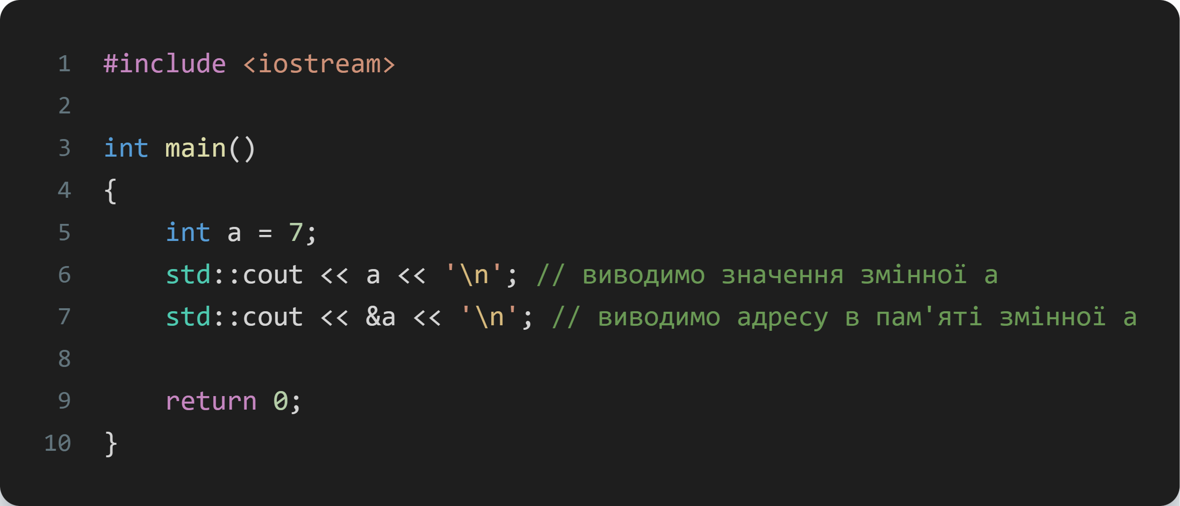
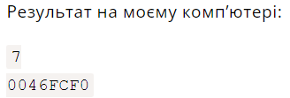
_
_

Slide 37
Оператор адреси &
Примітка: Хоча оператор адреси виглядає так само, як оператор побітового І, відрізнити їх можна по тому, що оператор адреси є унарним оператором, а оператор побітового І — бінарним оператором.

Slide 38
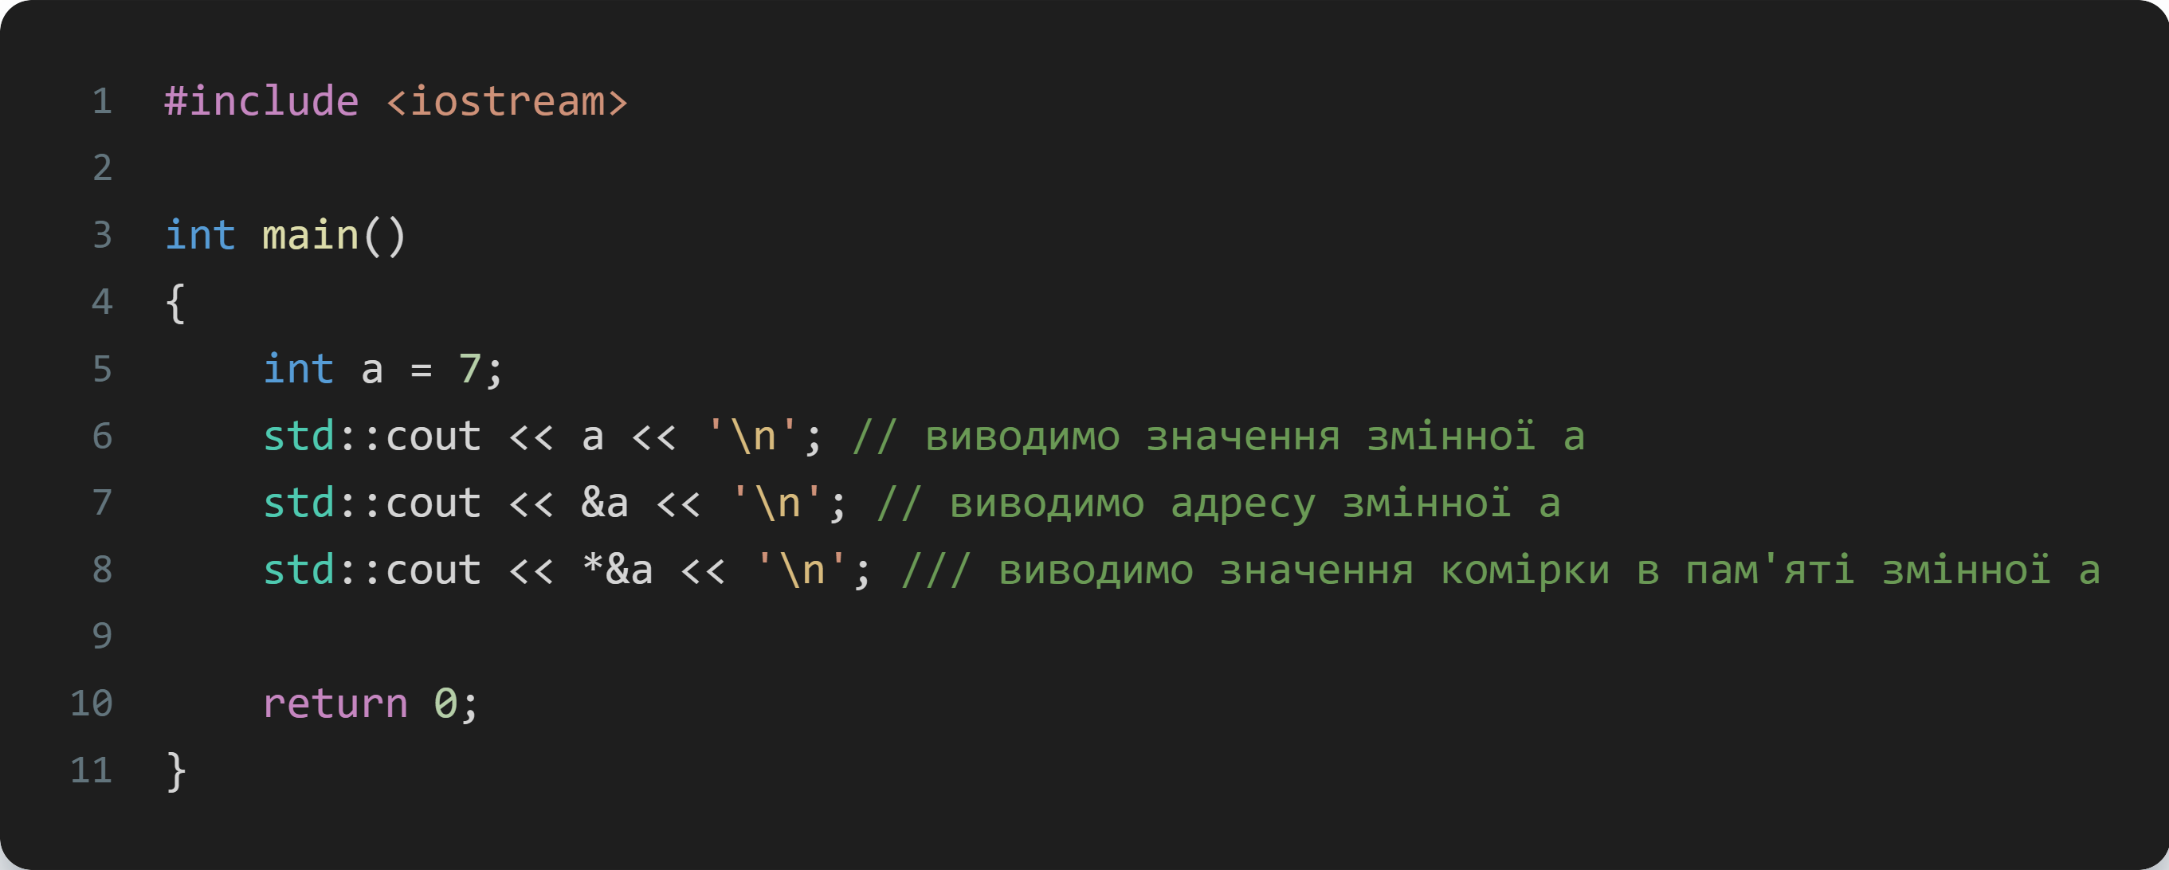
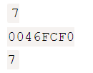
Оператор розіменування *
Оператор розіменування * дозволяє отримати значення по вказаній адресі:
Примітка: Хоча оператор розіменування виглядає так само, як і оператор множення, відрізнити їх можна по тому, що оператор розіменування — унарний, а оператор множення — бінарний.

Slide 39
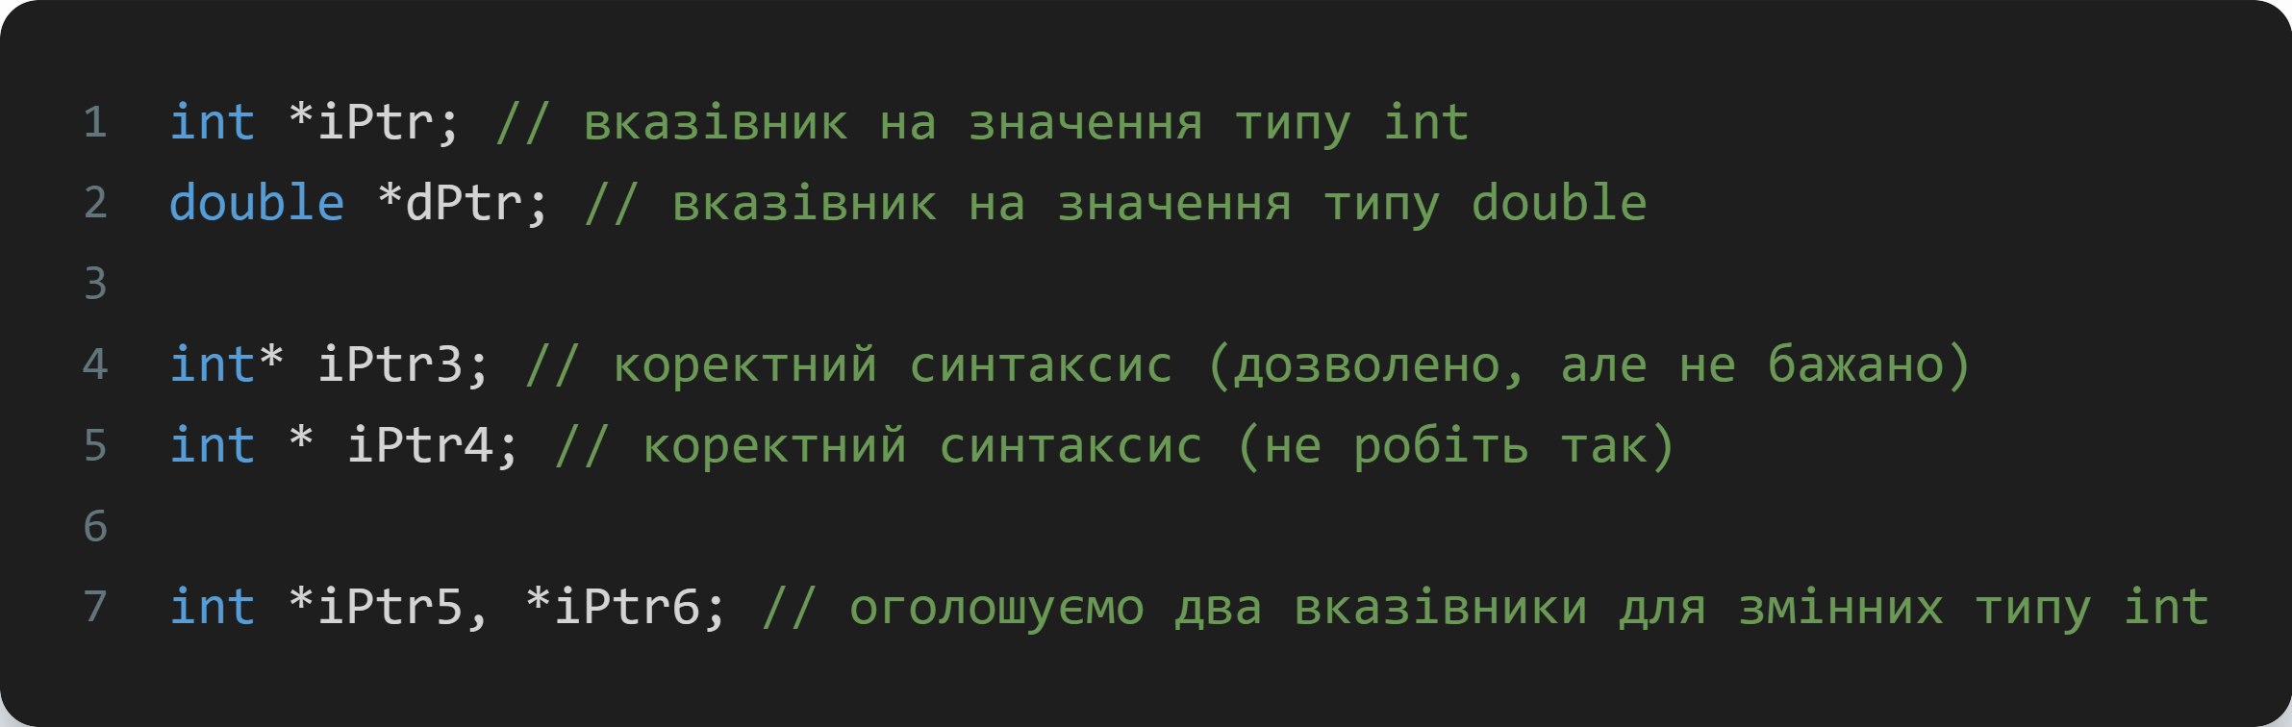
Вказівники
Вказівник (або “покажчик”) — це змінна, значенням якої є адреса комірки в пам’яті. Вказівники оголошуються так само, як і звичайні змінні, тільки із зірочкою між типом даних і ідентифікатором:

Slide 40
Вказівники
Синтаксично мова C++ приймає оголошення вказівника, коли зірочка знаходиться поруч з типом даних, з ідентифікатором або навіть посередині. Зверніть увагу, ця зірочка НЕ є оператором розіменування. Це всього лише частина синтаксису оголошення вказівника.
Однак, при оголошенні кількох вказівників, зірочка повинна знаходитися біля кожного ідентифікатора. Це легко забути, якщо ви звикли вказувати зірочку біля типу даних, а не біля імені змінної. Наприклад:
З цієї причини, при оголошенні вказівника, рекомендується вказувати зірочку біля імені змінної. Як і звичайні змінні, вказівники не ініціалізуються при оголошенні. Вмістом неініціалізованого вказівника є звичайне сміття.

Slide 41
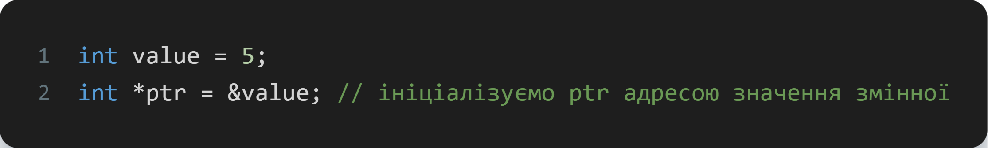
Присвоювання значень вказівнику
Оскільки вказівники містять тільки адреси, то при присвоюванні значення вказівнику — це значення повинно бути адресою. Для отримання адреси змінної використовується оператор адреси:
Ось чому вказівники мають таку назву: ptr містить адресу значення змінної value, і, можна сказати, ptr вказує на це значення.
Ще дуже часто можна побачити наступне:

Slide 42
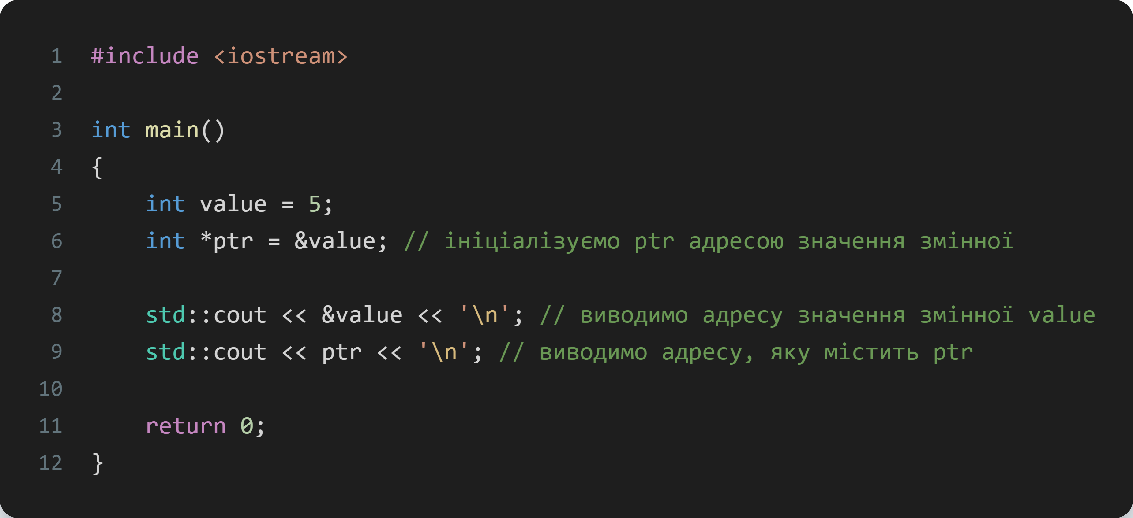
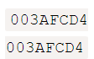
_
_

Slide 43
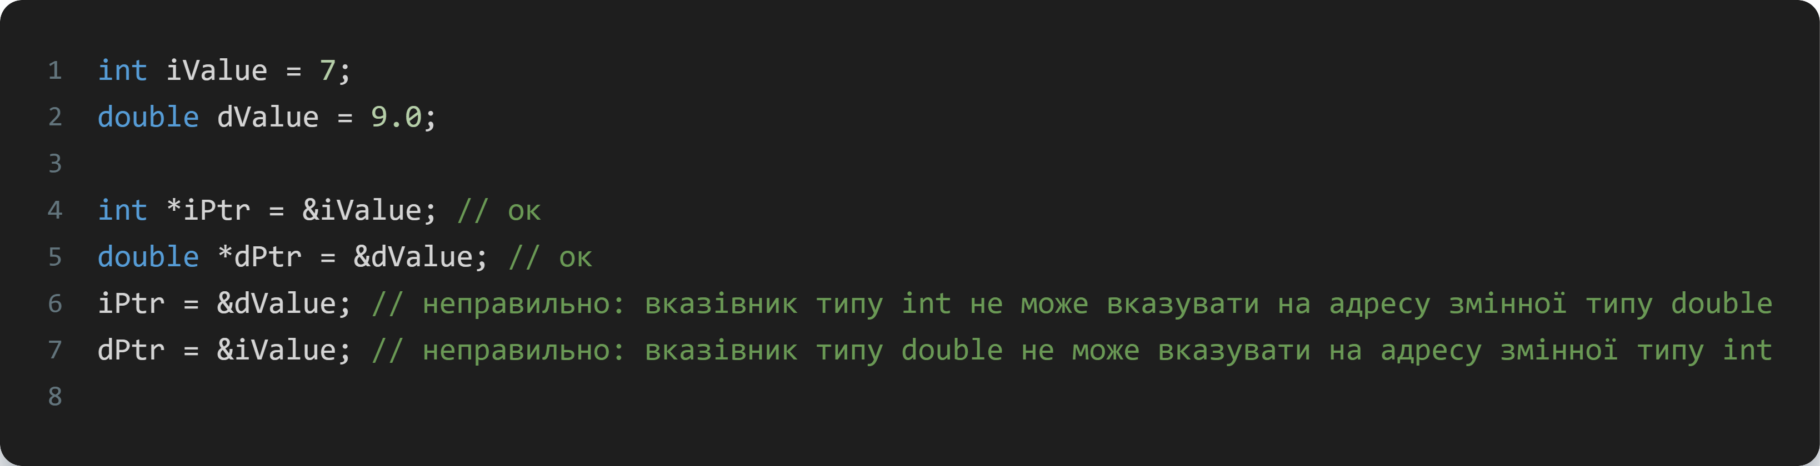
Тип вказівника повинен відповідати типу змінної, на яку він вказує:
Наступне не є допустимим: int *ptr = 7;
Це пов’язано з тим, що вказівники можуть містити тільки адреси, а цілочисельний літерал 7 не має адреси в пам’яті. Якщо ви все ж зробите це, то компілятор повідомить вам, що він не може перетворити цілочисельне значення в цілочисельний вказівник.
Мова C++ також не дозволить вам напряму присвоювати адреси в пам’яті вказівнику:

Slide 44
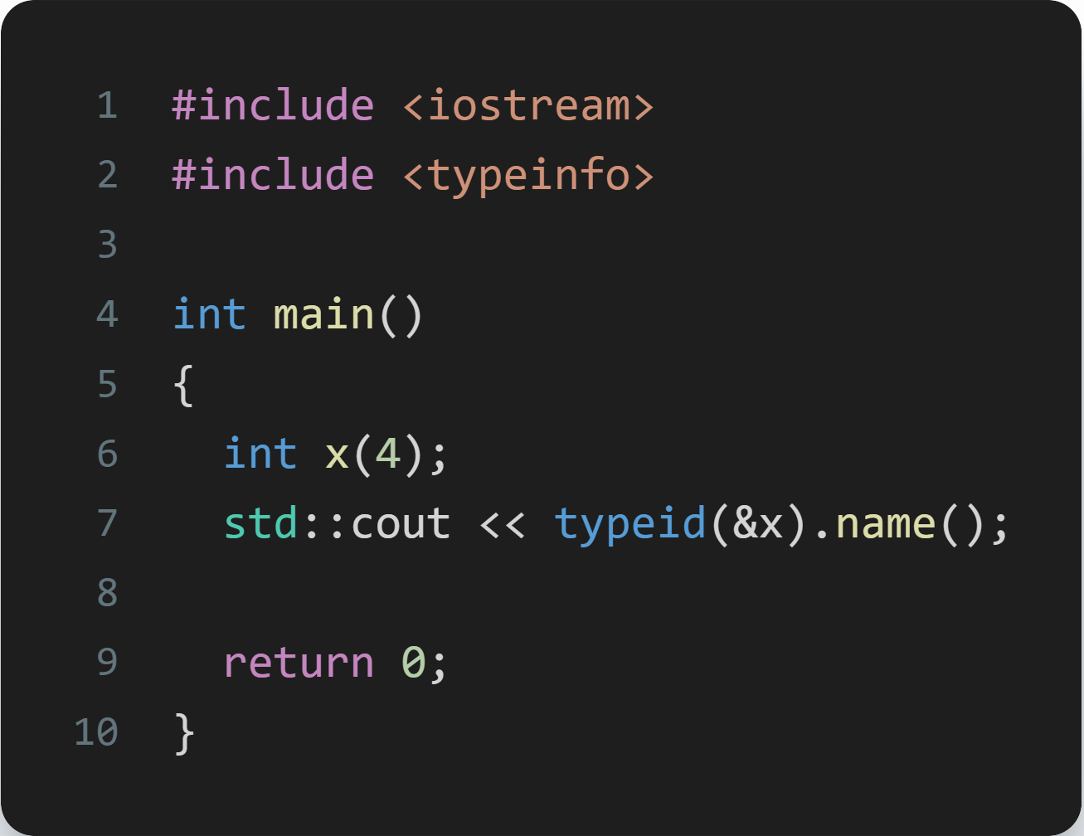
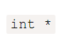
Оператор адреси повертає вказівник
Варто зазначити, що оператор адреси & не повертає адресу свого операнда в якості літералу. Замість цього він повертає вказівник, що містить адресу операнда, тип якого отримано з аргументу (наприклад, адреса змінної типу int передається як адреса вказівника на значення типу int):

Slide 45
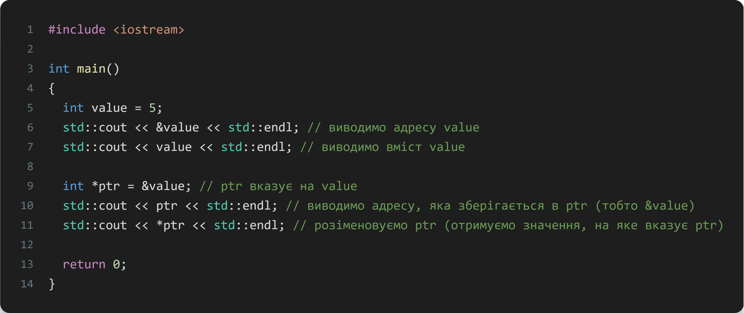
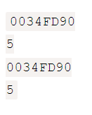
Розіменування вказівників
Як тільки у нас є вказівник, який вказує на що-небудь, ми можемо його розіменувати, щоб отримати значення, на яке він вказує. Розіменований вказівник — це вміст комірки в пам’яті, на яку він вказує:

Slide 46
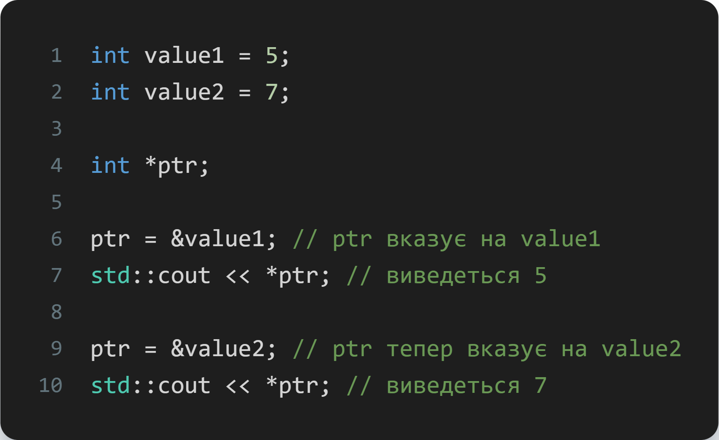
Розіменування вказівників
Ось чому вказівники повинні мати тип даних. Без типу вказівник не знав би, як інтерпретувати вміст, на який він вказує (при розіменуванні). Також, тому і повинні збігатися тип вказівника з типом змінної. Якщо вони не збігатимуться, то вказівник при розіменуванні може неправильно інтерпретувати біти (наприклад, замість типу double використати тип int).
Одному вказівнику можна присвоювати різні значення:

Slide 47
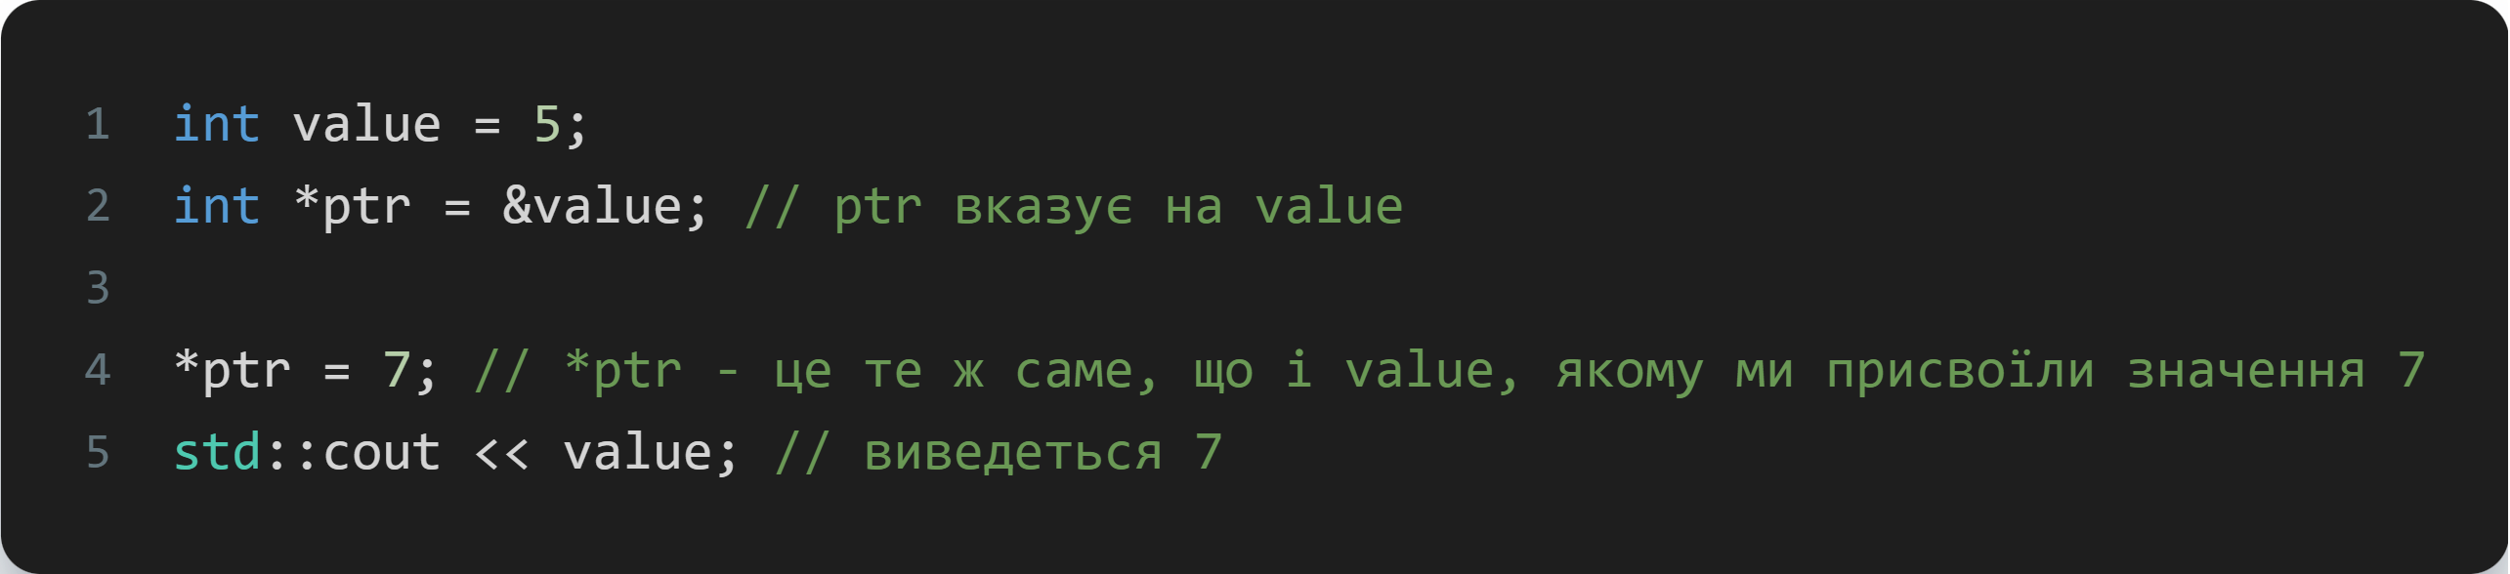
Розіменування вказівників
Коли адреса значення змінної присвоєна вказівнику, то виконується наступне:
ptr — це те ж саме, що і &value;
*ptr обробляється так само, як і value.
Оскільки *ptr обробляється так само, як і value, то ми можемо присвоювати йому значення так, наче це звичайна змінна. Наприклад:

Slide 48
Розіменування некоректних вказівників
Вказівники в мові С++ по своїй суті є небезпечними, а їх неправильне використання — один з найкращих способів отримати збій в програмі.
При розіменуванні вказівника, програма намагається перейти в комірку в пам’яті, яка зберігається в вказівнику і “витягнути” вміст цієї комірки. З міркувань безпеки сучасні операційні системи (скор. “ОС”) запускають програми в пісочниці для запобігання їх неправильної взаємодії з іншими програмами і для захисту стабільності самої операційної системи. Якщо програма спробує отримати доступ до комірки в пам’яті, не виділеної для неї операційною системою, то ОС відразу завершить виконання цієї програми.
Наступна програма добре ілюструє вищесказане. При запуску ви отримаєте збій (спробуйте, нічого страшного з вашим комп’ютером не відбудеться):

Slide 49
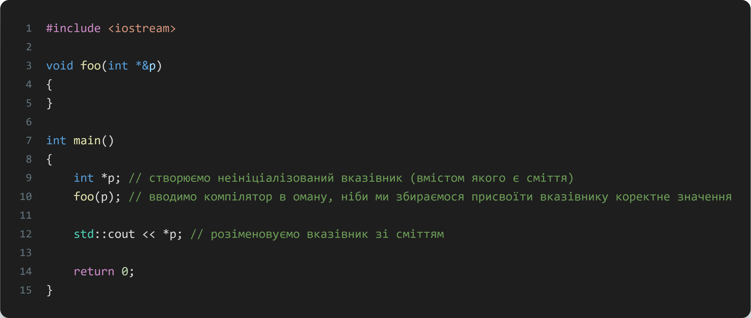
_
_

Slide 50
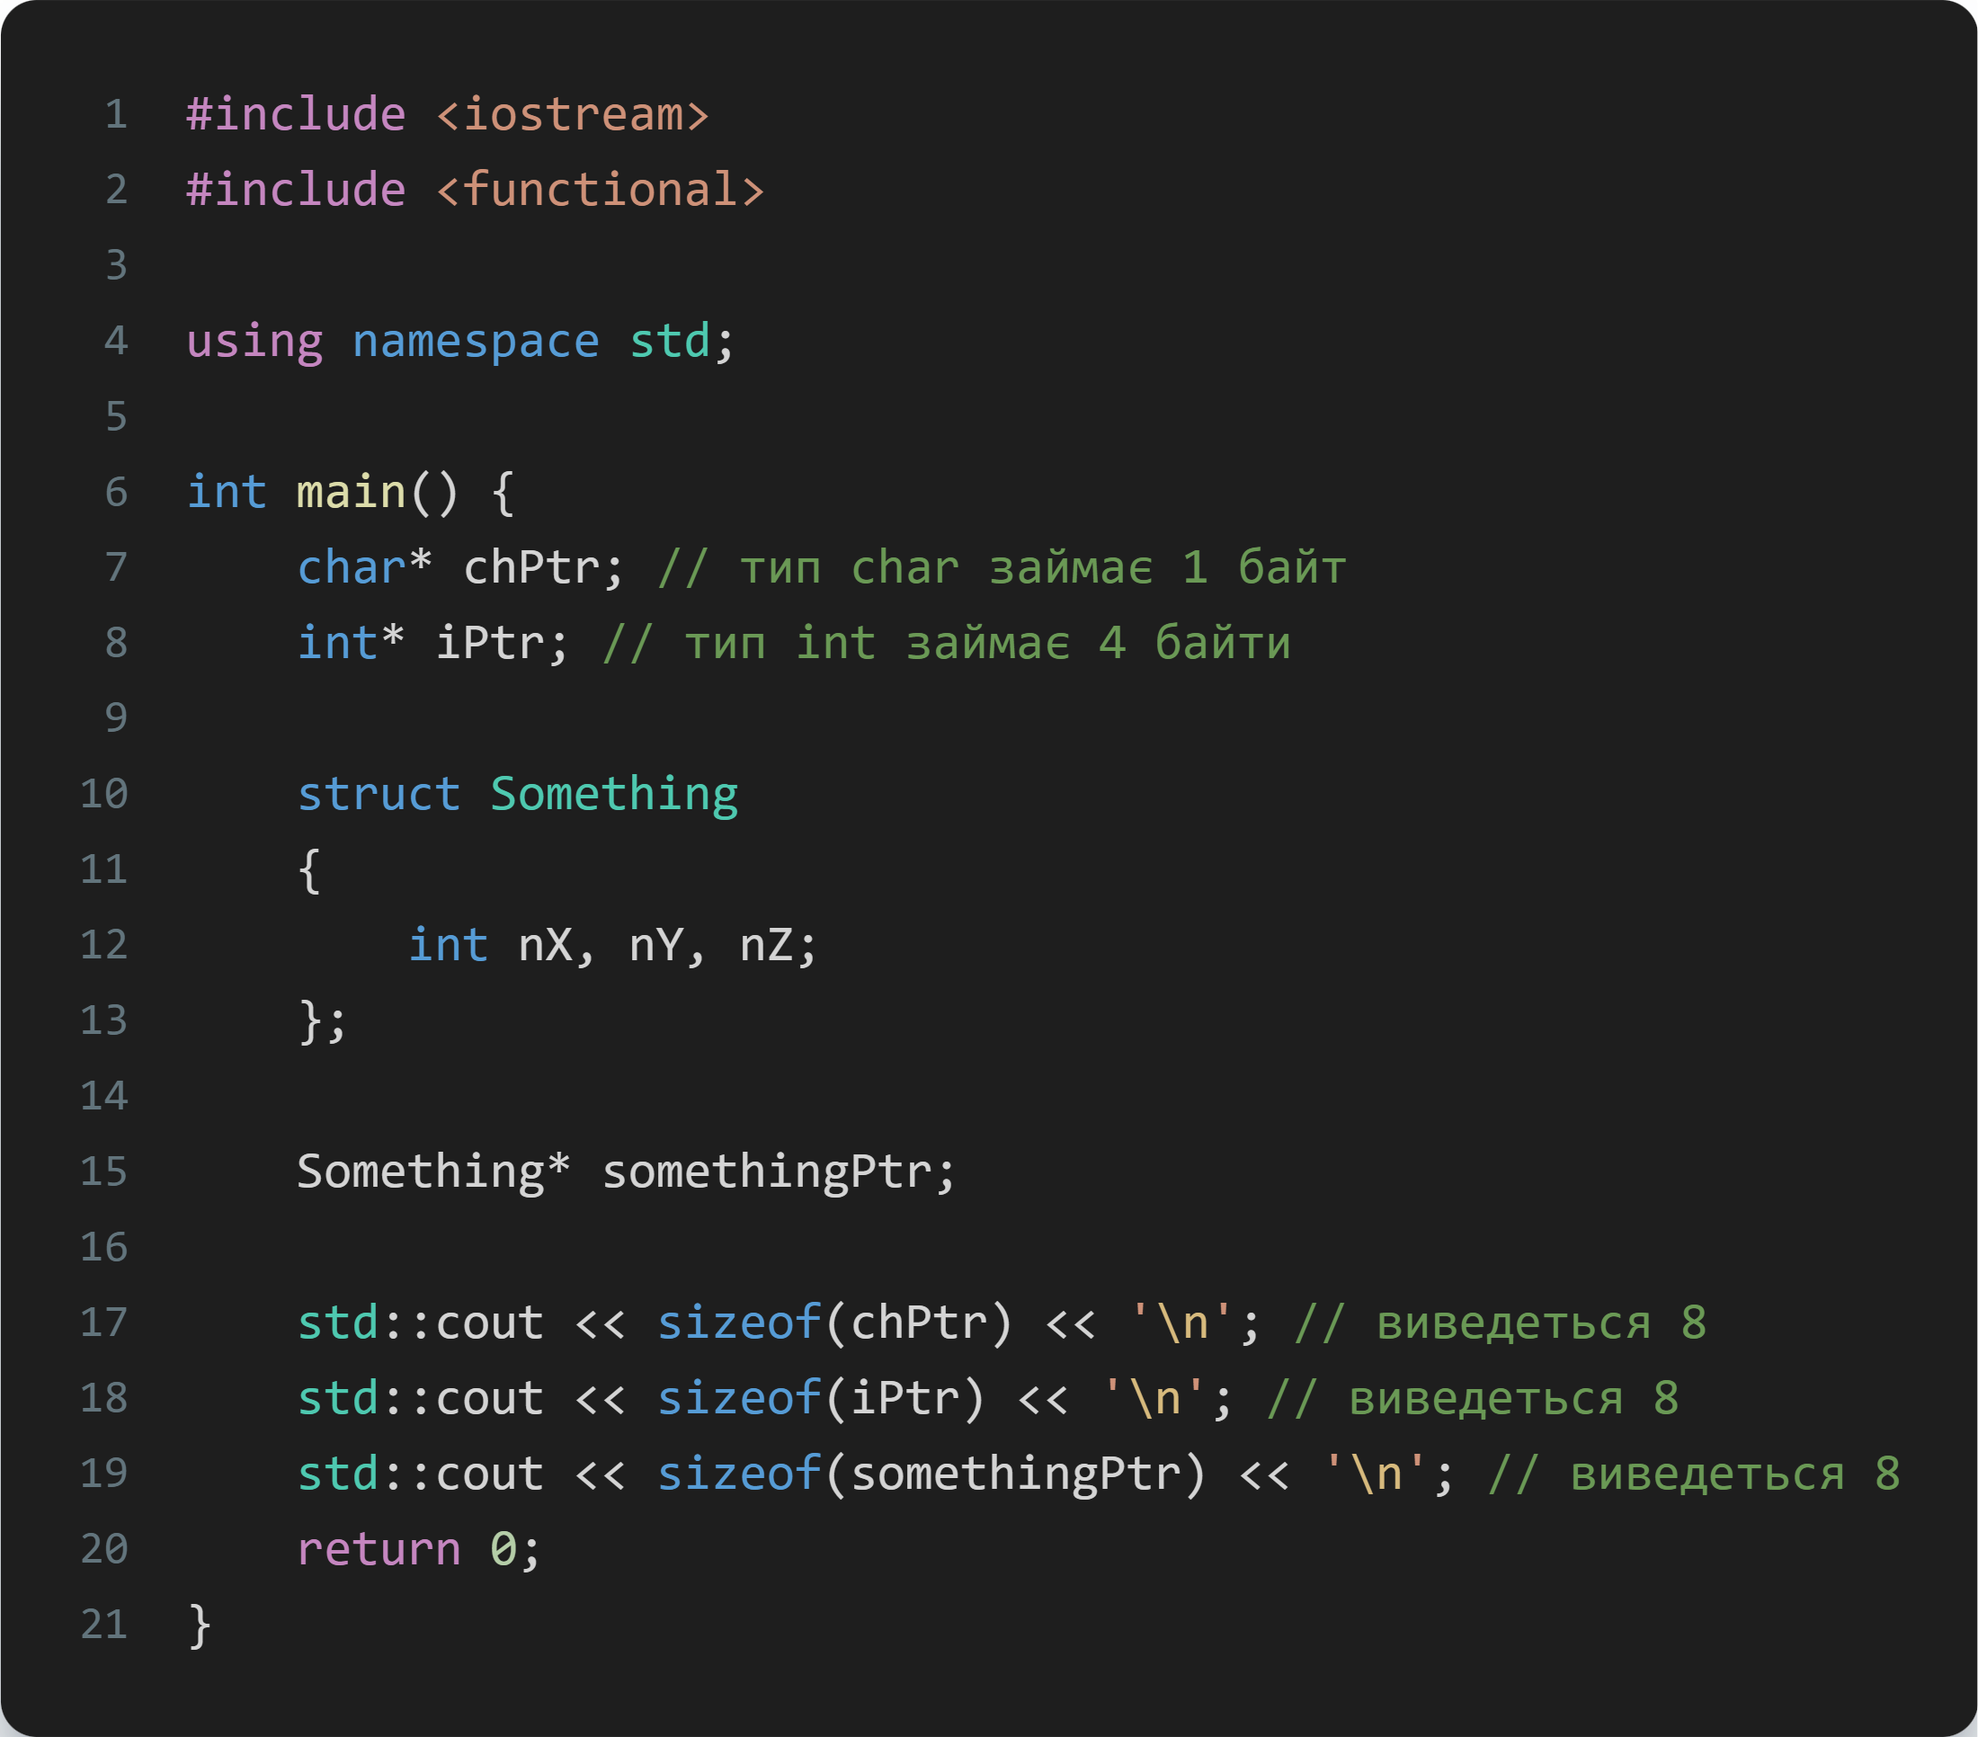
Розмір вказівників
Розмір вказівника залежить від архітектури, на якій скомпільовано виконуваний файл: 32-бітний виконуваний файл використовує 32-бітні адреси в пам’яті. Відповідно, вказівник на 32-бітному пристрої займає 32 біти (4 байти). З 64-бітним виконуваним файлом вказівник займатиме 64 біти (8 байтів). І це незалежно від того, на що вказує вказівник:
Як ви можете бачити, розмір вказівника завжди один і той же. Це пов’язано з тим, що вказівник — це всього лише адреса в пам’яті, а кількість біт, необхідна для доступу до адреси в пам’яті на певному пристрої, — завжди постійна.

Slide 51
Чим корисні вказівники?
Зараз ви можете подумати, що вказівники є непрактичними і взагалі непотрібними. Навіщо використовувати вказівник, якщо ми можемо використати вихідну змінну?
Вказівники корисні в наступних випадках:
Випадок №1: Масиви реалізовані за допомогою вказівників. Вказівники можуть використовуватися для ітерації по масиву.
Випадок №2: Вони є єдиним способом динамічного виділення пам’яті в С++. Це, безумовно, найбільш поширений варіант використання вказівників.
Випадок №3: Вони можуть використовуватися для передачі великої кількості даних в функцію без копіювання цих даних.
Випадок №4: Вони можуть використовуватися для передачі однієї функції в якості параметру іншій функції.
Випадок №5: Вони використовуються для досягнення поліморфізму при роботі зі спадкуванням.
Випадок №6: Вони можуть використовуватися для представлення однієї структури/класу в іншій структурі/класі, формуючи, таким чином, “ланцюжки”.

Slide 52
Висновки
Вказівники — це змінні, які містять адреси в пам’яті. Їх можна розіменувати за допомогою оператора розіменування * для вилучення значень, які містяться за адресою в пам’яті. Розіменування вказівника, значенням якого є сміття, призведе до збою в вашій програмі.
Порада: При оголошенні вказівника вказуйте зірочку біля імені змінної.

Slide 53
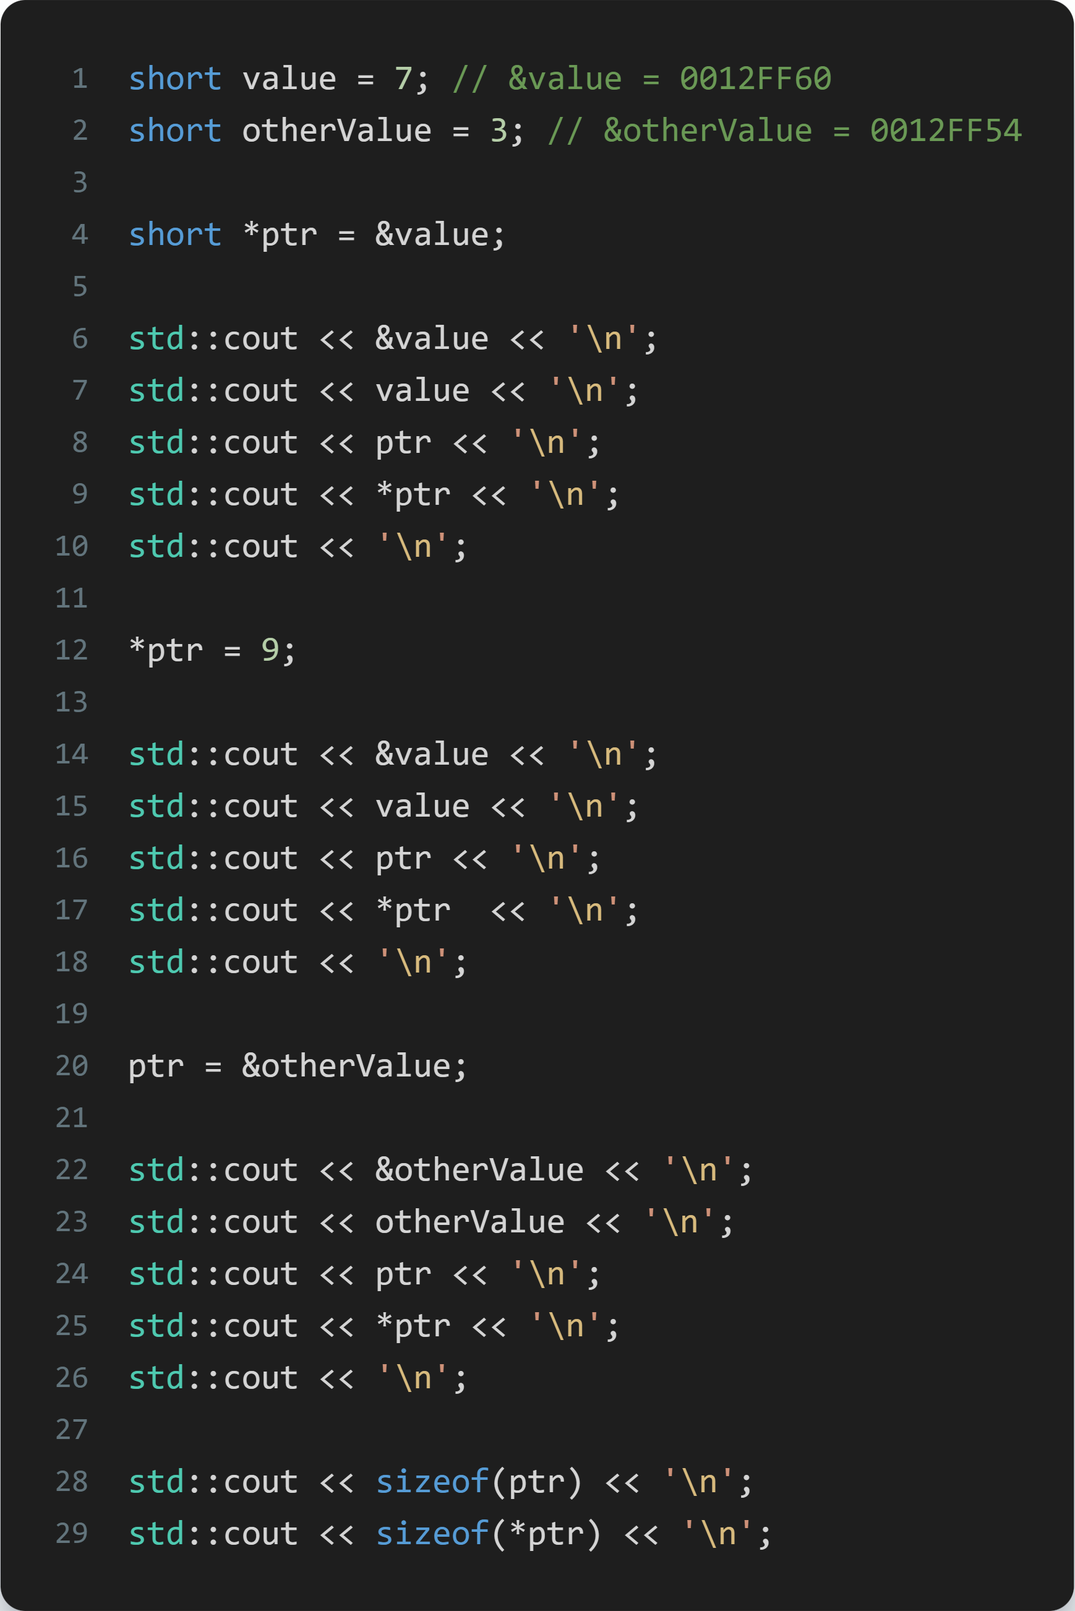
Завдання №1
Які значення ми отримаємо в результаті виконання наступної програми (припустимо, що це 32-бітний пристрій, і тип short займає 2 байти):

Slide 54
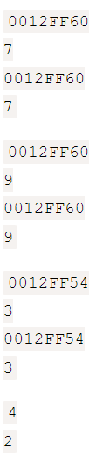
Відповідь №1
Коротке пояснення щодо останньої пари: 4 і 2. 32-бітний пристрій означає, що розмір вказівника складає 32 біти, але оператор sizeof завжди виводить розмір в байтах: 32 біти = 4 байти. Таким чином, sizeof(ptr) дорівнює 4. Оскільки ptr є вказівником на значення типу short, то *ptr є типу short. Розмір short в цьому прикладі становить 2 байти. Таким чином, sizeof(*ptr) дорівнює 2.

Slide 55
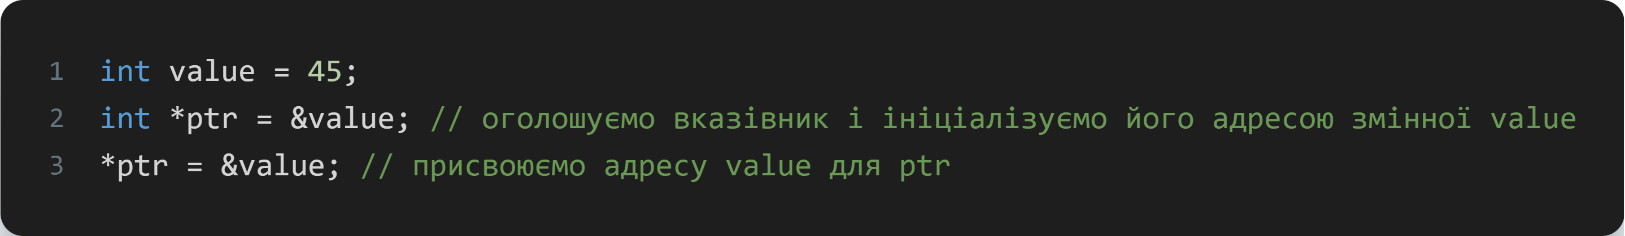
Завдання №2
Що не так з наступним фрагментом коду?

Slide 56
Відповідь №2
Останній рядок не скомпілюється. Розглянемо цю програму детально.
У першому рядку знаходиться стандартне визначення змінної разом з ініціалізованим значенням. Тут нічого особливого.
У другому рядку ми визначаємо новий вказівник з ім’ям ptr і присвоюємо йому адресу змінної value. Пам’ятаймо, що в цьому контексті зірочка є частиною синтаксису оголошення вказівника, а не оператором розіменування. Так що і в цьому рядку все нормально.
У третьому рядку зірочка вже є оператором розіменування, і використовується для витягування значення, на яке вказує вказівник. Таким чином, цей рядок говорить: «Витягуємо значення, на яке вказує ptr (цілочисельне значення), і перезаписуємо його на адресу цього ж значення”. А це вже якась нісенітниця — ви не можете присвоїти адресу цілочисельному значенню!
Третій рядок повинен бути: ptr = &value;

Slide 57
Схожість між вказівниками і масивами
Фіксований масив визначається наступним чином:
Для нас це масив з 4 цілих чисел, але для компілятора array є змінною типу int[4]. Ми знаємо, що array[0] = 5, array[1] = 8, array[2] = 6 і array[3] = 4. Але яке значення має сам array?
Змінна array містить адресу першого елемента масиву так, наче це вказівник! Наприклад:

Slide 58
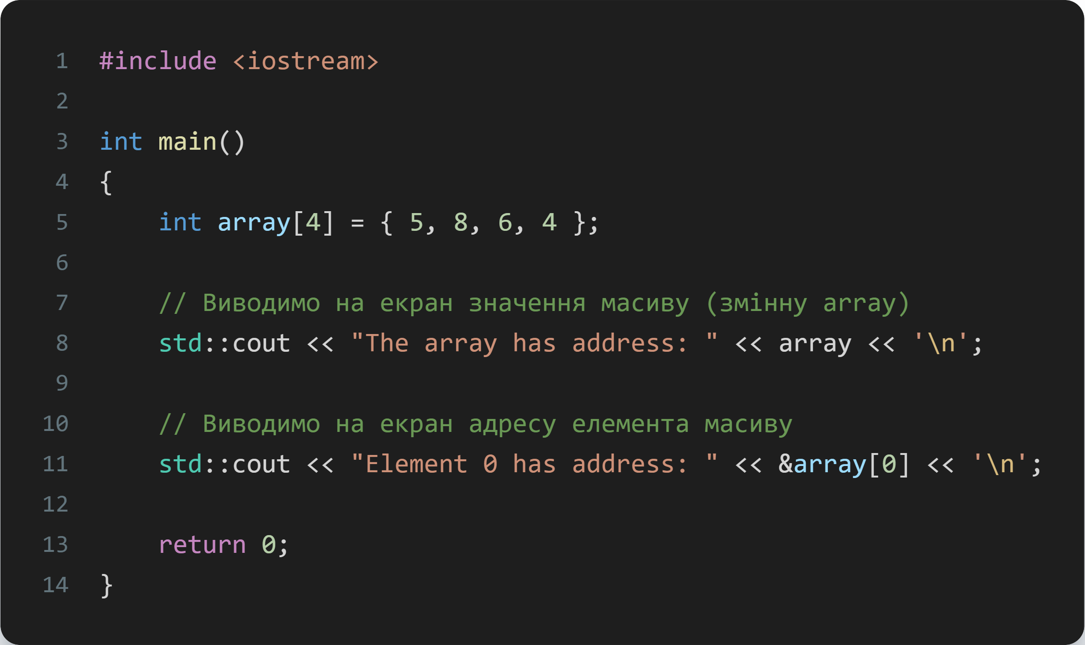
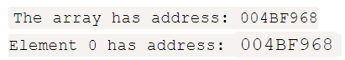
_
_

Slide 59
Схожість між вказівниками і масивами
Зверніть увагу, адреса, що зберігається в змінній array, є адресою першого елемента масиву.
Поширена помилка думати, що змінна array і вказівник на array є одним і тим же об’єктом. Це не так. Хоча обидва вказують на перший елемент масиву, інформація про тип даних у них різна. У вищенаведеному прикладі типом змінної array є int[4], тоді як типом вказівника на масив є int *.
Плутанина викликана тим, що в багатьох випадках, при обчисленні, фіксований масив розпадається (неявно перетворюється) у вказівник на перший елемент масиву. Доступ до елементів як і раніше здійснюється через вказівник, але інформація, отримана з типу масиву (наприклад, його розмір), не може бути доступна з типу вказівника.
Однак і це не є настільки вагомим аргументом, щоб розглядати фіксовані масиви і вказівники як різні значення. Наприклад, ми можемо розіменувати масив, щоб отримати значення першого елементу:

Slide 60
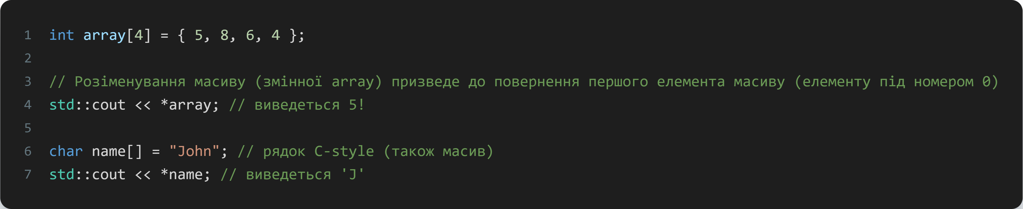
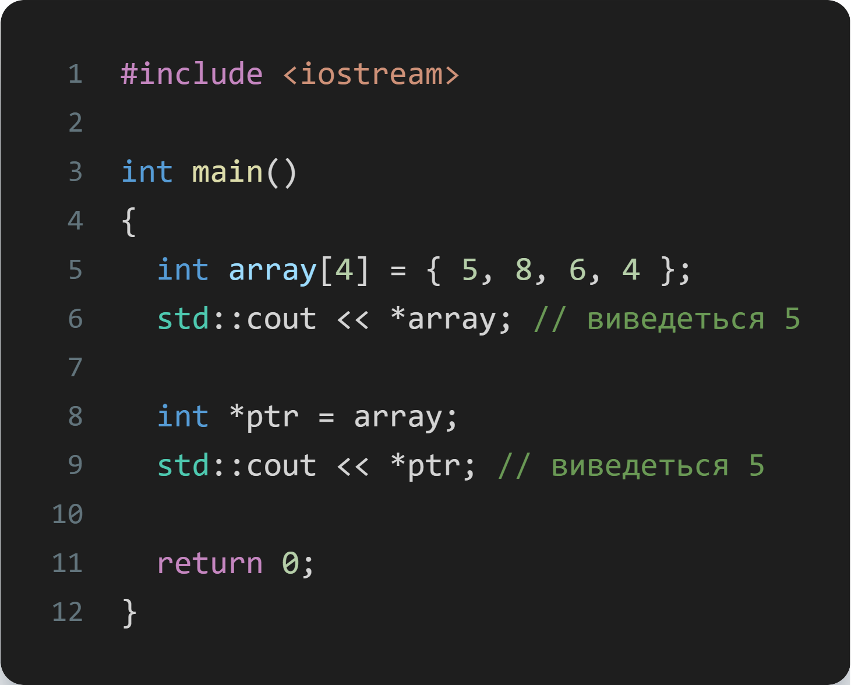
_
Зверніть увагу, ми не розіменовуємо фактичний масив. Масив (типу int[4]) неявно конвертується у вказівник (типу int *), і ми розіменовуємо вказівник, який вказує на значення першого елемента масиву.
Також ми можемо створити вказівник і присвоїти йому array:
Це працює через те, що змінна array розпадається у
вказівник типу int *, а тип нашого вказівника такий
же (int *).

Slide 61
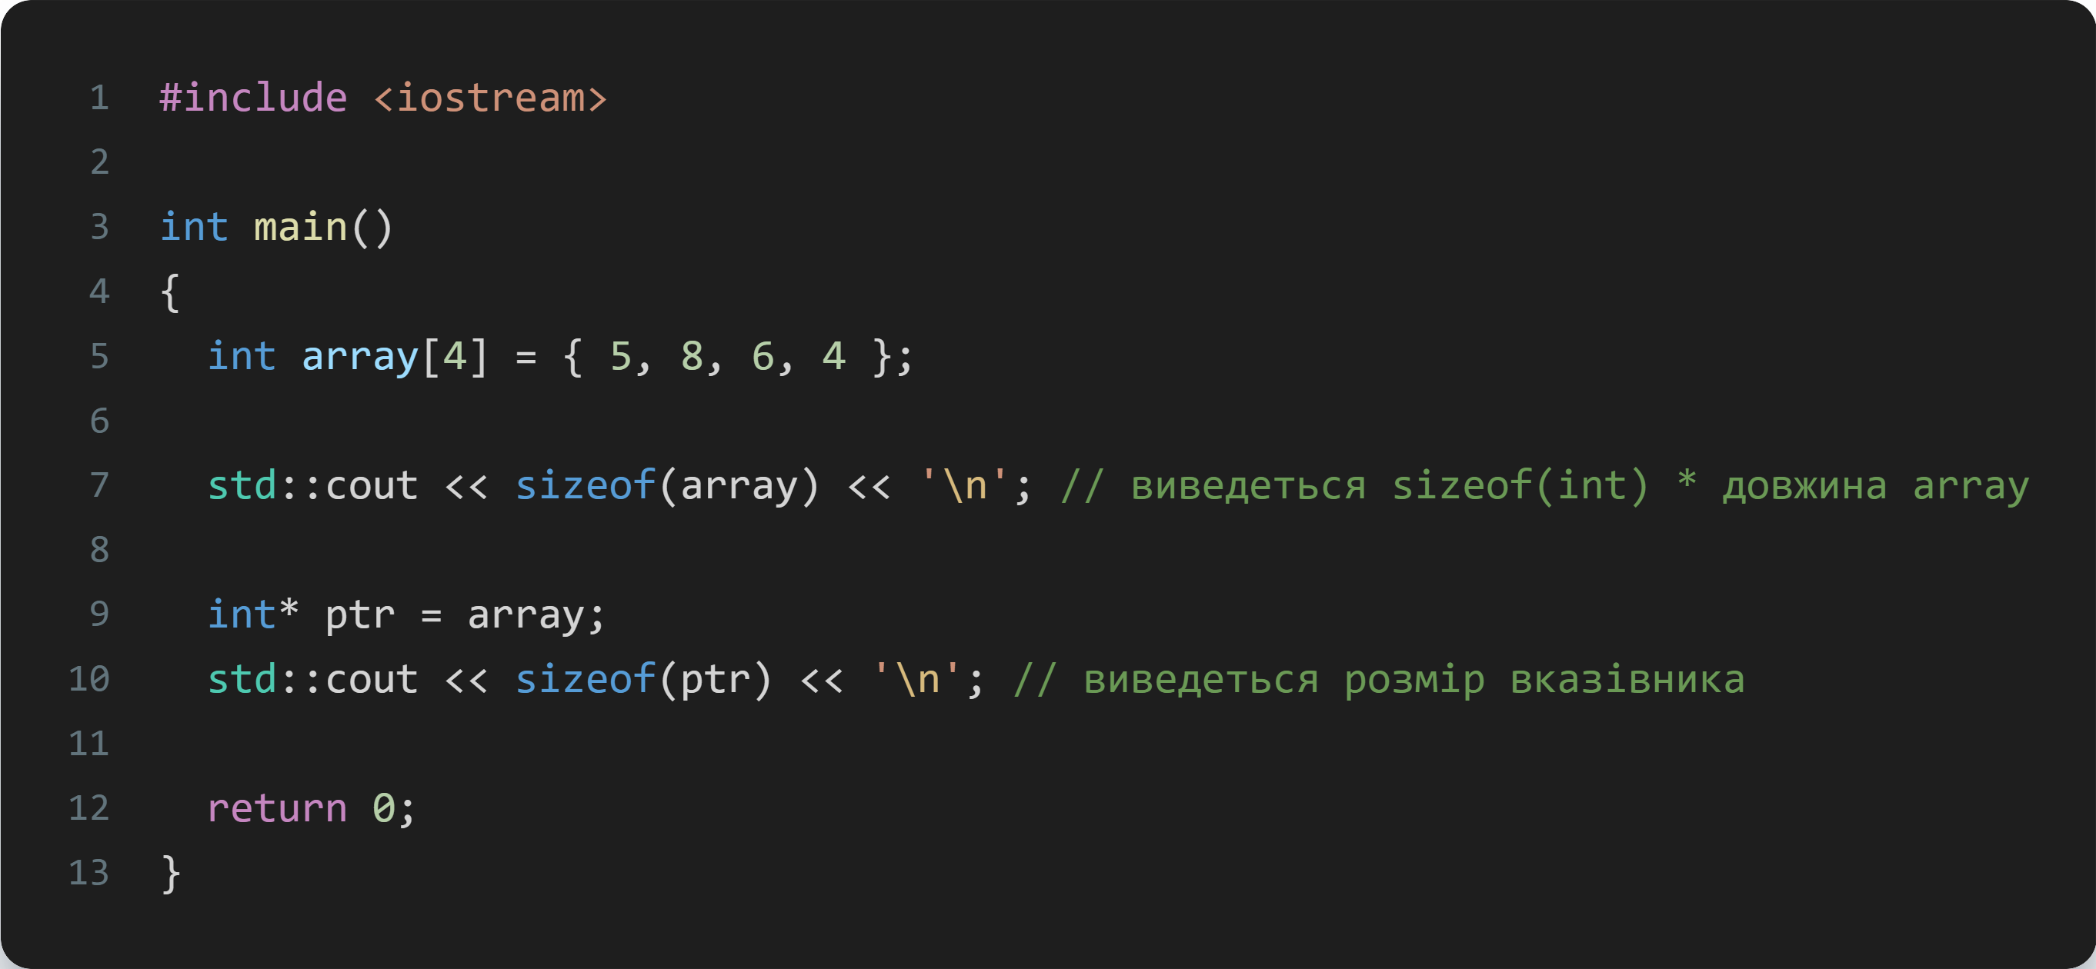
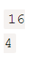
Відмінності між вказівниками і масивами
Однак є випадки, коли різниця між фіксованими масивами і вказівниками має значення. Основна відмінність виникає при використанні оператора sizeof. При використанні в фіксованому масиві, оператор sizeof повертає розмір всього масиву (довжина_масиву * розмір_елементу). При використанні з вказівником, оператор sizeof повертає розмір адреси в пам’яті (в байтах). Наприклад:

Slide 62
Відмінності між вказівниками і масивами
Фіксований масив знає свою довжину, а вказівник на масив — ні.
Інша відмінність виникає при використанні оператора адреси &. Використовуючи адресу вказівника, ми отримуємо адресу пам’яті змінної вказівника. Використовуючи адресу масива, повертається вказівник на весь масив. Цей вказівник також вказує на перший елемент масиву, але інформація про тип відрізняється. Навряд чи вам коли-небудь доведеться це використовувати.

Slide 63
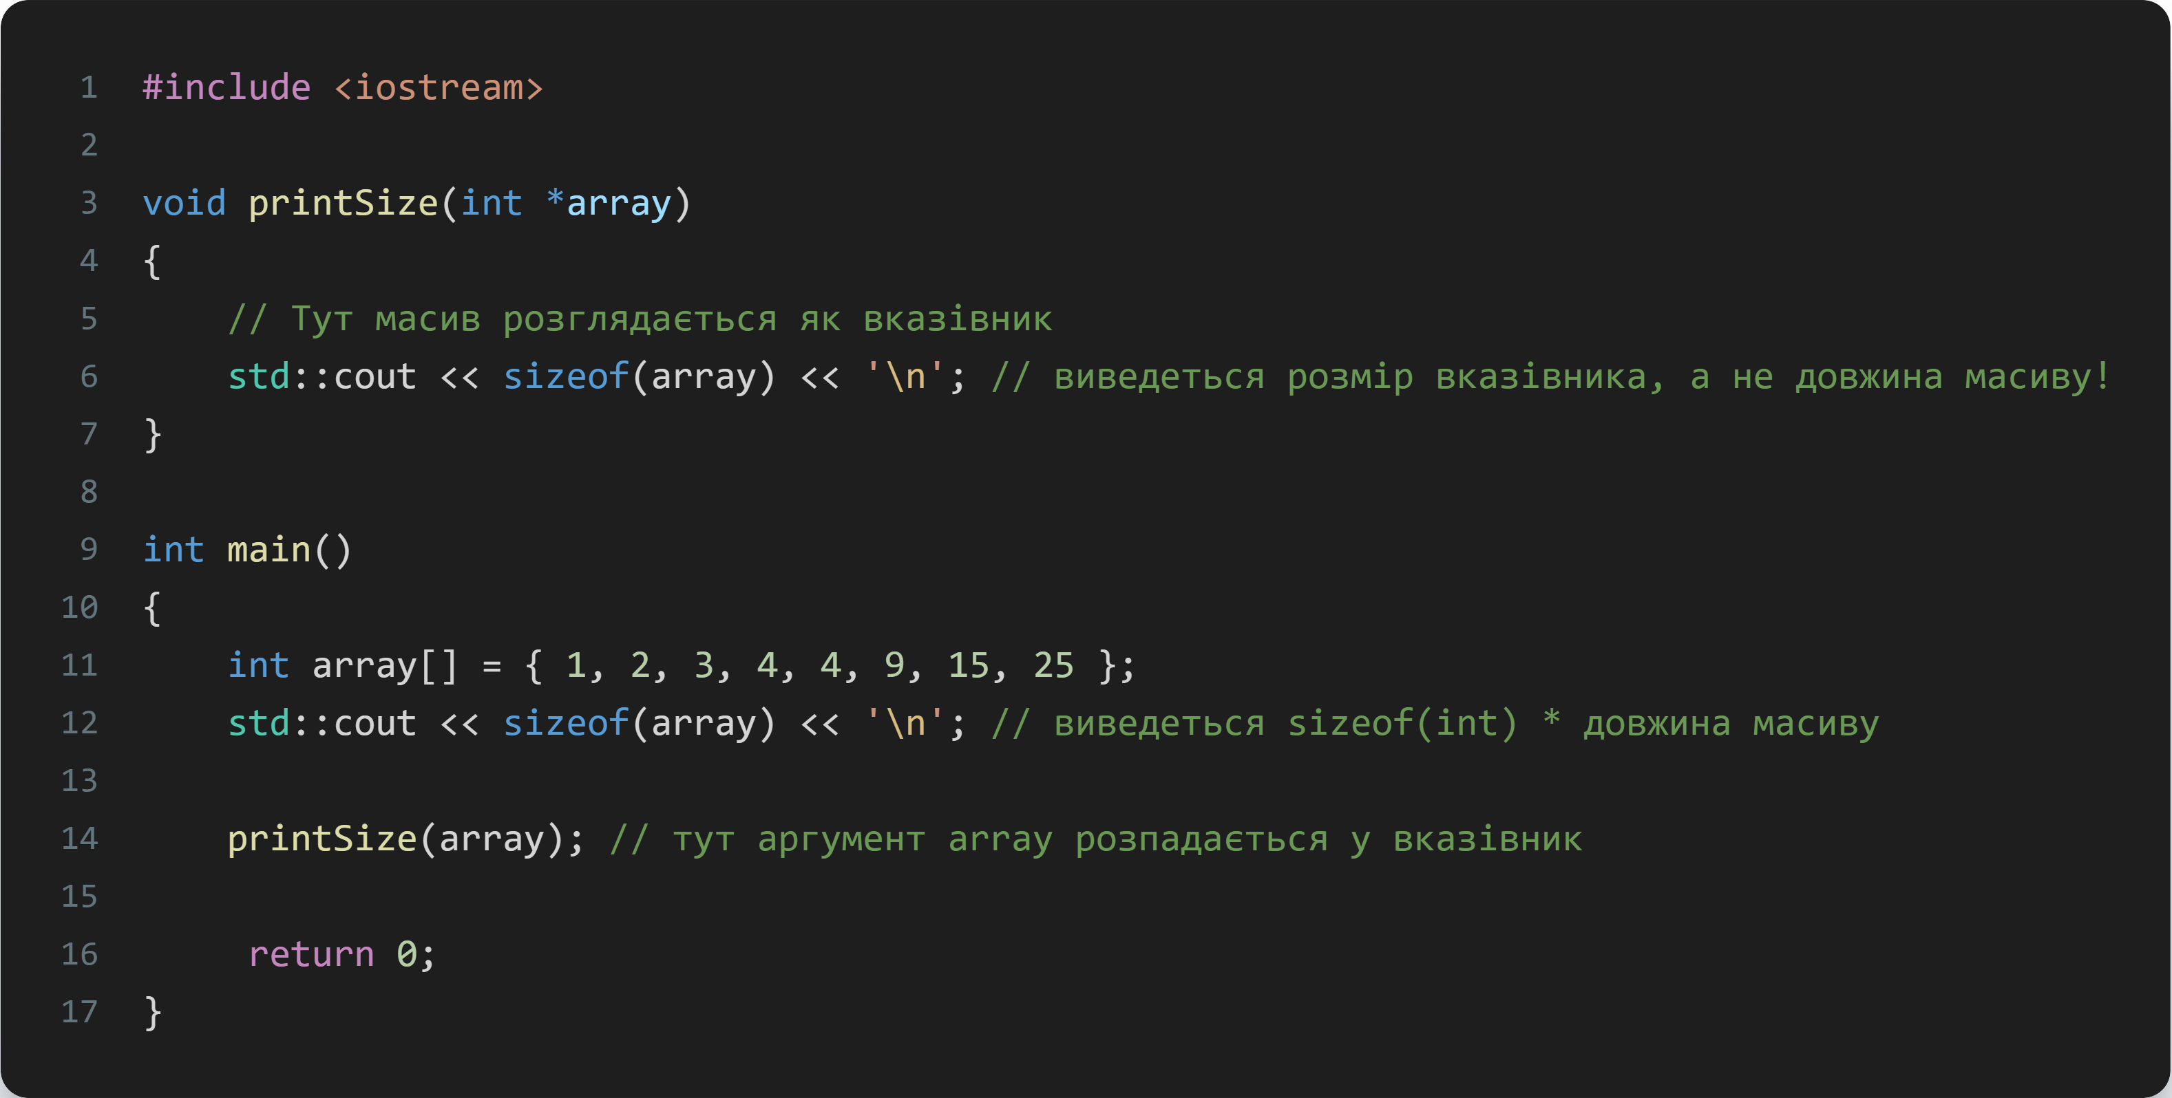
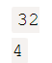
Передача масивів у функції
Через те, що копіювання великих масивів при передачі у функцію є дуже витратною операцією, C++ не копіює масив. При передачі масиву в якості аргументу в функцію, масив розпадається у вказівник на масив і цей вказівник передається в функцію:

Slide 64
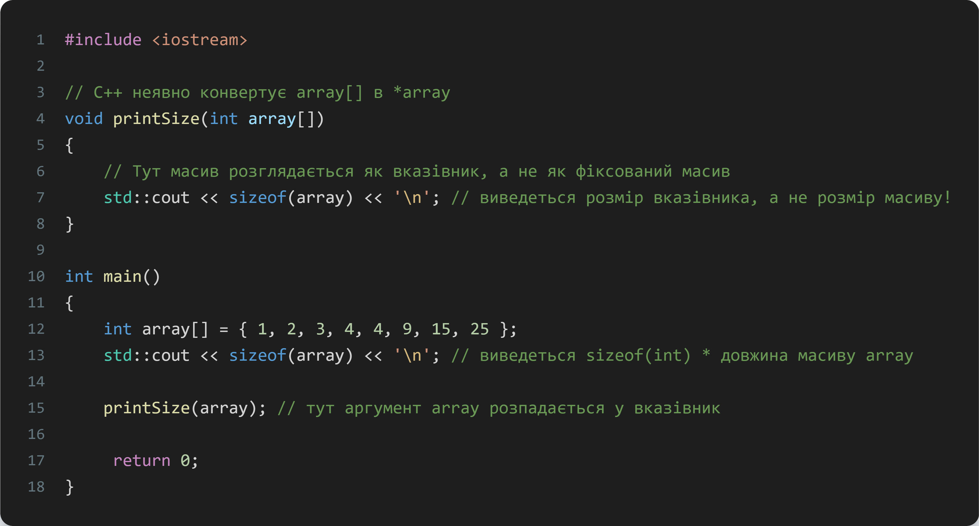
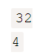
Передача масивів у функції
Зверніть увагу, результат буде таким же, навіть якщо параметром буде фіксований масив:

Slide 65
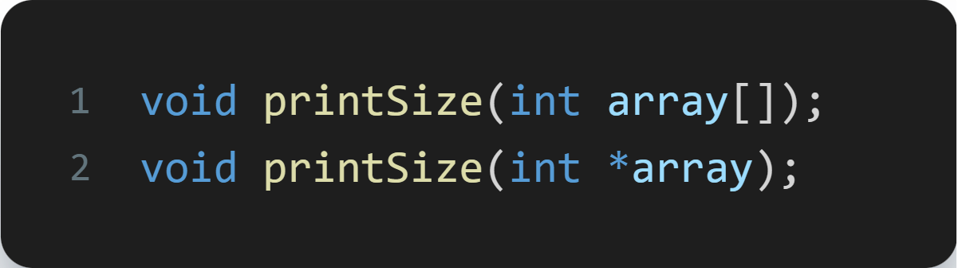
Передача масивів у функції
У вищенаведеному прикладі C++ неявно конвертує параметр з синтаксису масиву ([]) в синтаксис вказівника (*). Це означає, що наступні два оголошення функції ідентичні:
Деякі програмісти надають перевагу використанню синтаксису [], так як він дозволяє зрозуміти, що функція очікує масив, а не вказівник на значення. Однак в більшості випадків, оскільки вказівник не знає, наскільки великим є масив, вам доведеться передавати розмір масиву в якості окремого параметру (рядки є винятком, тому що вони нуль-терміновані).
Рекомендується використовувати синтаксис вказівника, оскільки він дозволяє зрозуміти, що параметр оброблятиметься як вказівник, а не як фіксований масив, і певні операції, такі як у випадку з оператором sizeof, виконуватимуться з параметром-вказівником (а не з параметром-масивом).
Порада: Використовуйте синтаксис вказівника (*) замість синтаксису масива ([]) при передачі масивів в якості параметрів у функції.

Slide 66


Передача по адресі
Той факт, що масиви розпадаються на вказівники при передачі у функції, пояснює основну причину, по якій зміна масиву в функції призведе до зміни фактичного масиву. Розглянемо наступний приклад:

Slide 67
Передача по адресі
При виклику функції changeArray(), масив розпадається у вказівник, а значення цього вказівника (адреса пам’яті першого елемента масиву) копіюється в параметр ptr функції changeArray(). Хоча значення ptr в функції є копією адреси масиву, ptr все рівно вказує на фактичний масив (а не на копію!). Тому при розіменуванні ptr, розіменується і фактичний масив!
Цей феномен працює так само і з вказівниками на значення не з масиву.

Slide 68
Адресна арифметика і індексація масивів
Мова С++ дозволяє виконувати цілочисельні операції додавання/віднімання з вказівниками. Якщо ptr вказує на ціле число, то ptr + 1 є адресою наступного цілочисельного значення в пам’яті після ptr. ptr - 1 — це адреса попереднього цілочисельного значення (перед ptr).
Зверніть увагу, ptr + 1 не повертає наступну будь-яку адресу в пам’яті, яка знаходиться відразу після ptr, але повертає адресу наступного об’єкта в пам’яті, тип якого збігається з типом значення, на яке вказує ptr. Якщо ptr вказує на адресу цілочисельного значення в пам’яті (розмір якого складає 4 байти), то ptr + 3 повертатиме адресу третього цілочисельного значення після ptr в пам’яті. Якщо ptr вказує на адресу значення типу char в пам’яті, то ptr + 3 повертатиме адресу третього значення типу char в пам’яті після ptr.
При обчисленні результату виразу адресної арифметики (або “арифметики з вказівниками”) компілятор завжди множить цілочисельний операнд на розмір об’єкта, на який вказує вказівник. Наприклад:

Slide 69


Адресна арифметика і індексація масивів
Як ви можете бачити, кожна наступна адреса збільшується на 4. Це пов’язано з тим, що розмір типу int на моєму комп’ютері становить 4 байти.

Slide 70


_
Оскільки тип short займає 2 байти, то кожна наступна адреса збільшується на 2.

Slide 71


Розташування елементів масиву в пам’яті
Використовуючи оператор адреси &, ми можемо легко визначити, що елементи масиву розташовані в пам’яті послідовно:
Зверніть увагу, кожна з цих адрес окремо займає 4 байти, як і розмір типу int

Slide 72
Індексація масивів
Ми вже знаємо, що елементи масиву розташовані в пам’яті послідовно. Ми знаємо, що фіксований масив може конвертуватися на вказівник, який вказує на перший елемент (елемент під індексом 0) масиву.
Також ми вже знаємо, що додавання одиниці до вказівника повертає адресу в пам’яті наступного об’єкта цього ж типу даних.
Отже, можна припустити, що додавання одиниці до ідентифікатора масиву призведе до повернення адреси другого елемента (елементу під індексом 1) масиву в пам’яті. Перевіримо на практиці:

Slide 73


Індексація масивів
При розіменуванні результату виразу адресної арифметики дужки необхідні для дотримання пріоритету операцій, оскільки оператор * має більший пріоритет, ніж оператор +.

Slide 74
Індексація масивів
Виявляється, коли компілятор бачить оператор індексу [], він, насправді, конвертує його у вказівник з операцією додавання і розіменування! Тобто, array[n] — це те ж саме, що *(array + n), де n є цілочисельним значенням. Оператор індексу [] використовується в цілях зручності, щоб не потрібно було завжди пам’ятати про дужки.

Slide 75


Використання вказівника для ітерації по масиву
Ми можемо використовувати вказівники і адресну арифметику для виконання ітерацій по масиву. Хоча зазвичай це не робиться (використання оператора індексу, як правило, більш читабельне і менш вразливе до помилок), наступний приклад показує, що це можливо:
Як це працює? Програма використовує вказівник для прогону кожного елемента масиву по черзі. Пам’ятаєте, що масив конвертується у вказівник на перший елемент масиву? Відповідно, присвоївши name для ptr, сам ptr став вказувати на перший елемент масиву. Кожен елемент розіменовується за допомогою кейсу switch, і, якщо поточний елемент масиву є голосною буквою, numVowels збільшується. Для переміщення вказівника до наступного символу (елементу) масиву в циклі for використовується оператор ++. Цикл завершиться, коли всі символи будуть перевірені.

Slide 76


Вказівники і const
До цього моменту всі вказівники, які ми розглядали, були неконстантними вказівниками на неконстантні значення:
Однак, що відбудеться, якщо вказівник почне вказувати на константну змінну?

Slide 77
Вказівники і const
Вищенаведений фрагмент коду не скомпілюється: ми не можемо присвоїти неконстантному вказівнику константну змінну. В цьому є сенс, адже на те вона і константа, що її значення не можна змінити. Гіпотетично, якби ми могли присвоїти константне значення неконстантному вказівнику, то тоді ми могли б розіменувати неконстантний вказівник і змінити значення цієї ж константи. А це вже є порушенням самого поняття «константа».

Slide 78


Вказівники на константні значення
Вказівник на константне значення — це неконстантний вказівник, який вказує на константу. Для оголошення вказівника на константне значення, використовується ключове слово const перед типом даних:
У прикладі, наведеному вище, ptr вказує на константний цілочисельний тип даних.
Поки що все добре. Розглянемо наступний приклад:

Slide 79


Вказівники на константні значення
Вказівник на константну змінну може вказувати і на неконстантну змінну (як у випадку зі змінною value у вищенаведеному прикладі). Подумайте про це так: вказівник на константну змінну обробляє змінну як константу при отриманні доступу до неї незалежно від того, чи була ця змінна від самого початку визначена як const чи ні. Таким чином, наступне в порядку речей:
Але не наступне:

Slide 80

Вказівники на константні значення
Вказівнику на константне значення, який при цьому сам не є константним (він просто вказує на константне значення), можна присвоїти і інше значення:

Slide 81


Константні вказівники
Ми також можемо зробити вказівник константним. Константний вказівник — це вказівник, значення якого не може бути змінено після ініціалізації. Для оголошення константного вказівника використовується ключове слово const між зірочкою і ім’ям вказівника:
Подібно звичайним константним змінним, константний вказівник повинен бути ініціалізований при оголошенні. Це означає, що він завжди вказуватиме на одну і ту же адресу. У вищенаведеному прикладі ptr завжди вказуватиме на адресу value (до тих пір, поки вказівник не вийде з області видимості і не знищиться):

Slide 82

Константні вказівники
Однак, оскільки змінна value, на яку вказує вказівник, не є константою, то її значення можна змінити шляхом розіменування константного вказівника:

Slide 83

Константні вказівники на константні значення
Нарешті, можна оголосити константний вказівник на константне значення, використовуючи ключове слово const як перед типом даних, так і перед ім’ям вказівника:
Константний вказівник на константне значення не можна перенаправити вказувати на інше значення так же, як і значення, на яке він вказує, — не можна змінити.

Slide 84

Висновки
Підводячи підсумки, вам потрібно запам’ятати всього лише 4 правила:
Неконстантний вказівник можна перенаправити вказувати на будь-яку іншу адресу.
За допомогою вказівника на неконстантне значення можна змінити це ж значення (на яке він вказує).
Константний вказівник завжди вказує на одну і ту ж адресу, і ця адреса не може бути змінена.
Вказівник на константне значення обробляє значення як константне (навіть якщо воно таким не є) і, відповідно, це значення через вказівник змінити не можна.
А ось з синтаксисом може бути трохи важче. Просто пам’ятайте, що тип значення, на який вказує вказівник, завжди знаходиться зліва (на самому початку):

Slide 85
Висновки
Вказівники на константні значення в основному використовуються в параметрах функцій (наприклад, при передачі масиву) для гарантії того, що функція випадково не змінить значення переданого їй аргументу.

Slide 86

Вказівники типу void
Вказівник типу void (або «загальний вказівник») — це спеціальний тип вказівника, який може вказувати на об’єкти будь-якого типу даних! Оголошується він як звичайний вказівник, тільки замість типу даних використовується ключове слово void:

Slide 87


Вказівники типу void
Оскільки вказівник типу void сам не знає, на об’єкт якого типу він вказуватиме, то розіменувати його напряму не вийде! Вам спочатку потрібно буде явно перетворити вказівник типу void за допомогою оператора static_cast в інший тип даних, а потім вже виконати операцію розіменування:

Slide 88
Вказівники типу void
Виникає питання: «Якщо вказівник типу void сам не знає, на що він вказує, то як ми тоді можемо знати, в який тип даних його слід явно конвертувати за допомогою оператора static_cast?». Ніяк ми не можемо знати, це вже залишається на ваш власний розсуд. Вам самим доведеться вибрати потрібний тип даних. Наприклад:

Slide 89


_
_

Slide 90
Вказівники типу void
Хоча деякі компілятори дозволяють видаляти вказівники типу void, які вказують на динамічно виділену пам’ять, робити це не рекомендується, так як результати можуть бути несподіваними.
Також не вийде виконати адресну арифметику з вказівниками типу void, оскільки для цього потрібно, щоб вказівник знав розмір об’єкта, на який він вказує (для виконання коректного інкременту/декременту). Також немає такого поняття, як посилання на void.
Загалом, використовувати вказівники типу void рекомендується тільки в крайніх випадках, коли без цього не обійтися, так як з їх використанням перевірку типів даних ні вам, ні компілятору виконати не вдасться. А це, в свою чергу, дозволить вам випадково зробити те, що не має сенсу, і компілятор на це не скаржитиметься.

Slide 91


Вказівники на вказівники
Вказівник на вказівник — це саме те, про що ви подумали: вказівник, який містить адресу іншого вказівника.
Звичайний вказівник типу int оголошується з використанням однієї зірочки:
Вказівник на вказівник типу int оголошується з використанням двох зірочок:

Slide 92

Вказівники на вказівники
Вказівник на вказівник працює як звичайний вказівник: ви можете його розіменувати для отримання значення, на яке він вказує. І, оскільки цим значенням є інший вказівник, для отримання початкового значення вам потрібно буде виконати операцію розіменування ще раз. Їх слід виконувати послідовно:

Slide 93


Вказівники на вказівники
Зверніть увагу, ви не можете ініціалізувати вказівник на вказівник безпосередньо значенням:
Це пов’язано з тим, що оператор адреси (&) вимагає l-value, але &value — це r-value. Однак, вказівнику на вказівник можна вказати значення nullptr:

Slide 94

Масиви вказівників
Вказівники на вказівники мають кілька застосувань. Найбільш використовуваним є динамічне виділення масиву вказівників:
Це звичайний динамічно виділений масив, за винятком того, що його елементами є вказівники на тип int, а не значення типу int.

Slide 95



Двовимірні динамічно виділені масиви
Іншим поширеним застосуванням вказівників на вказівники є динамічне виділення багатовимірних масивів. На відміну від двовимірного фіксованого масиву, який можна легко оголосити наступним чином:
int array[15][7];
Динамічне виділення двовимірного масиву трохи відрізняється. У вас може виникнути спокуса написати щось на кшталт такого:
Тут ви отримаєте помилку. Є два можливих рішення. Якщо правий індекс є константою типу compile-time, то ви можете зробити наступне:
Дужки тут потрібні для дотримання пріоритету. У C++11 хорошою ідеєю буде використовувати ключове слово auto для автоматичного визначення типу даних:

Slide 96


Двовимірні динамічно виділені масиви
На жаль, це відносно просте рішення не працює, якщо правий індекс не є константою типу compile-time. В такому випадку все трохи ускладнюється. Спочатку ми виділяємо масив вказівників (як у вищенаведеному прикладі), а потім перебираємо кожен елемент масиву вказівників і виділяємо динамічний масив для кожного елементу цього масиву. В підсумку, наш динамічний двовимірний масив — це динамічний одновимірний масив динамічних одновимірних масивів!
Доступ до елементів масиву виконується як зазвичай:

Slide 97

Двовимірні динамічно виділені масиви
Цим методом, оскільки кожен стовпець масиву незалежно динамічно виділяється, можна зробити динамічно виділені двовимірні масиви, які не є прямокутними. Наприклад, ми можемо створити масив трикутної форми:
У вищенаведеному прикладі, array[0] — це масив довжиною 1, а array[1] — масив довжиною 2 і т.д.

Slide 98

Двовимірні динамічно виділені масиви
Для звільнення пам’яті динамічно виділеного двовимірного масиву (який створювався за допомогою цього способу) також потрібен буде цикл:

Slide 99

_
Зверніть увагу, ми видаляємо масив в порядку, протилежному його створення. Якщо ми видалимо масив перед видаленням елементів масиву, то нам доведеться отримувати доступ до звільненої пам’яті для видалення елементів масиву. А це, в свою чергу, призведе до несподіваних результатів.
Оскільки процес виділення і звільнення двовимірних масивів є трохи заплутаним (можна легко наробити помилок), то часто простіше «сплюснути» двовимірний масив в одновимірний масив:

Slide 100

_
Проста математика використовується для конвертації індексів рядка і стовпця прямокутного двовимірного масиву в один індекс одновимірного масиву:

Slide 101
Вказівник на вказівник на вказівник і т.д.
Також можна оголосити вказівник на вказівник на вказівник: int ***ptrx3;
Вони можуть використовуватися для динамічного виділення тривимірного масиву. Тим не менш, для цього потрібен буде цикл всередині циклу і надзвичайна акуратність і обережність, щоб не наробити помилок. Ви навіть можете оголосити вказівник на вказівник на вказівник на вказівник:
int ****ptrx4;
Або зробити ще більшу вкладеність, якщо захочете. Однак на практиці такі вказівники рідко коли використовуються.

Slide 102
Висновок
Рекомендується застосовувати вказівники на вказівники тільки в крайніх випадках, так як вони складні у використанні і потенційно небезпечні. Досить легко розіменувати нульовий або висячий вказівник в ситуаціях з використанням звичайних вказівників, вдвічі легше це зробити в ситуаціях з вказівником на вказівник, оскільки для отримання початкового значення потрібно виконати подвійне розіменування!

Slide 103
Загальні відомості про посилання
З цього уроку ми почнемо розглядати інший механізм передачі параметрів усередину функцій: з використанням посилань. Ми вже знаємо два способи передачі параметрів усередину функції: за значенням, за вказівником. У разі передачі за значенням, передається копія змінної. У разі передачі за вказівником, передається адреса змінної.
Використання покажчиків як спосіб доступу до змінних таїть у собі небезпеку — якщо була змінена адреса, що зберігається в покажчику, то цей покажчик більше не посилається на потрібне значення. Це означає, що ми не зможемо змінити значення, адже адресу було змінено в покажчику.
Мова C++ пропонує альтернативу для більш зручного та безпечного доступу до змінних: використання посилань. Оголосивши посилальну змінну, можна створити об'єкт, який, як і покажчик, посилається на якесь значення, але, на відміну від покажчика, постійно прив'язаний до цього значення. І його не можна переприв'язати до іншого значення. У такий спосіб, посилання на значення завжди посилається на це значення. Посилання можна оголосити так

Slide 104
Загальні відомості про посилання
<ім'я типу> & <ім'я посилання> = <вираз>;
або
<ім'я типу> & <ім'я посилання>(<вираз>);
Посилання є псевдонімом (другим ім'ям) для вже існуючого об'єкта. Оскільки посилання є іншим ім'ям уже існуючого об'єкта, то як об'єкт, що ініціалізується, має виступати ім'я деякого об'єкту, уже розташованого в пам'яті.
Звернення до посилання призводять до звернення до того об'єкту, на який посилання посилається. Якщо ви намагаєтеся отримати адресу посилання, вам повернеться адреса того об'єкта, на який посилання посилається. Проілюструємо це на конкретному прикладі:

Slide 105


_
_

Slide 106
Загальні відомості про посилання
Тут оголошуються чотири змінні.
Змінна ivar ініціалізована значенням 1234.
Покажчику на ціле *iptr присвоєно адресу ivar.
Змінна iref оголошена як посилальна. Посилання iref — це псевдонім для змінної ivar.
Оператор: cout << "iref = " << iref << "\n";
виводить на екран значення змінної ivar. це пояснюється тим, що iref — посилання на ivar.
Звернення до iref призводить до ivar.
Останнє оголошення int *p = &iref; створює ще один покажчик, якому присвоюється адреса змінної, на яку посилається iref. У нашому випадку це ivar. Рядки
int *iptr = &ivar;
та
int *p = &iref;
дають однаковий результат.

Slide 107

Загальні відомості про посилання
У них створюються покажчики, що вказують на ivar.
При використанні посилань треба пам'ятати одне правило: якщо один раз ініціалізувати посилання, йому не можна привласнити інше значення! Усі ці конструкції:
a) int iv = 3; b) iref++; c) iref = 4321; iref = iv;
призведуть до зміни змінної ivar

Slide 108
Загальні відомості про посилання
1. На відміну від покажчиків, які можуть бути оголошені не ініціалізованими або встановленими в нуль (0, NULL, nullptr), посилання завжди посилаються на об'єкт. Для посилань ОБОВ'ЯЗКОВА ініціалізація при створенні і не існує аналога нульового покажчика.
2. Не існує операторів, що безпосередньо виконує дії над посиланнями! Це відбувається, тому що посилання — друге ім'я деякого об'єкту. І всі операції над посиланням — це операції над цим об'єктом.
3. Стандарт С++ не визначає, як компілятор має реалізувати механізм посилань. Дехто замінює звернення до посилання зверненням до дійсної змінної. Інші замінюють посилання на покажчик, через який відбувається звернення до змінної. Аби не вступати в безглузді суперечки, ми будемо вважати, що посилання — це псевдонім для змінної

Slide 109
Посилальні параметри. Передача аргументів за посиланням
Посилальні змінні в чистому вигляді використовуються досить рідко: набагато зручніше використовувати саму змінну, ніж посилання на неї. Як параметри функції посилання мають більш широке застосування. Посилання особливо корисні у функціях, які повертають декілька об'єктів (значень). Одне значення ми вже вміємо повертати за допомогою return.
А що ж робити, якщо нам потрібно змінити всередині функції два і більше значень?
Для вирішення цього завдання ми вже використовували механізм передачі змінної через покажчик. Також це завдання можна вирішити, використовуючи механізм посилань. Проілюструємо вищесказане:

Slide 110

Посилальні параметри. Передача аргументів за посиланням
У функції interchangePtr() параметри описані як покажчики. Тому в тілі цієї функції виконується їхнє розіменування, а при зверненні до цієї функції як до фактичних змінних використовуються адреси (&x,&y) тих змінних, значення яких потрібно поміняти місцями.
У функції interchangeRef() параметрами є посилання. Посилання забезпечують доступ з тіла функції до фактичних параметрів, у якості яких використовуються звичайні змінні, визначені в програмі. Зверніть увагу, наскільки зручніше у функції використовувати посилання замість покажчиків.

Slide 111


Посилальні параметри. Передача аргументів за посиланням
Усередині цієї функції здійснюється доступ до переданого аргументу, адреса якого зберігається в покажчику ip, за допомогою такого оператора:
Усередині функції вираз *ip = 12; привласнює 12 змінній ivar, адреса якої була передана у функцію f().

Slide 112


Посилальні параметри. Передача аргументів за посиланням
Тепер розглянемо аналогічну функцію, що використовує посилальні параметри
Покажчик ip замінений посиланням ir, якому присвоюється значення 12. Вираз:
привласнює значення посилальному об'єкту: передає ivar за посиланням функції f(). Оскільки ir посилається на ivar, то ivar присвоюється значення 12. Використання посилальних параметрів дає змогу суттєво підвищити читабельність програми і зменшити її складність.

Slide 113
Посилання як результати функцій
Тут ми розглянемо використання посилань як результатів функцій.
Функції можуть повертати посилання на об'єкти за умови, що ці об'єкти існують, коли функція неактивна. Так, функції не можуть повертати посилання на свої локальні змінні. Наприклад, для функції, оголошеної як: double &rf(int p);
необхідний аргумент цілого типу, і вона повертає посилання на об'єкт double, імовірно оголошений десь в іншому місці (наприклад, на глобальному рівні).

Slide 114

_
Тут оголошується глобальний двовимірний масив a, що складається з цілих чисел. На початку функції main() міститься прототип функції rf(), яка повертає посилання на ціле значення другого стовпця масиву a. Воно однозначно ідентифікується параметром-індексом index. Тому що функція rf() повертає посилання на ціле значення, то ім'я функції може опинитися зліва від оператора присвоєння, що продемонстровано в рядку: rf(i) = b;

Slide 115


Знаходження максимального елемента в масиві і заміна його на нуль
_

Slide 116

Оператори виділення пам'яті new та delete
За допомогою new ми можемо собі дозволити виділяти пам'ять динамічно — тобто на етапі виконання програми. Це означає, що в нас є можливість запитати користувача, скільки йому потрібно елементів у масиві і виділити пам'ять тільки під необхідну кількість.
У new є дві форми використання. Перша — це динамічне виділення пам'яті під один об'єкт деякого типу. Синтаксис:
покажчик_на_тип = new ім'я_тіпу (ініціалізатор)
Ініціалізатор — це необов'язковий ініціалізуючий вираз, який може використовуватися для всіх типів, окрім масивів.
При виконанні оператора int* ip = new int;
створюються 2 об'єкти: динамічний безіменний об'єкт цілого типу (фактично безіменна змінна цілого типу) і покажчик на нього з ім'ям ip, значенням якого є адреса цього об'єкта.
Можна створити й інший покажчик на той самий динамічний об'єкт:
int* other=ip;

Slide 117


Оператори виділення пам'яті new та delete
Через покажчик ip можна модифікувати значення у виділеному осередку.
*ip = 78;
cout << *ip;
Якщо покажчику ip привласнити інше значення, то можна втратити доступ до динамічного об'єкта:

Slide 118

Оператори виділення пам'яті new та delete
Унаслідок, динамічний об'єкт як і раніше буде існувати, але звернутися до нього вже не можна. Такі об'єкти називаються сміттям. Ця пам'ять буде зайнята до кінця роботи програми, і це типовий приклад витоку пам'яті.
При виділенні пам'яті об'єкт можна ініціалізувати:

Slide 119

Оператори виділення пам'яті new та delete
Друга форма new використовується для динамічного виділення пам'яті під масив:
double *mas = new double[50];
Далі з цією динамічно виділеною пам'яттю можна працювати як зі звичайним масивом:
У разі успішного завершення операція new повертає адресу початку виділеної ділянки.

Slide 120

Операція звільнення пам'яті delete
Операція delete звільняє для подальшого використання в програмі ділянку пам'яті, раніше виділену операцією new:
Абсолютно безпечно застосовувати операцію до нульового покажчика. Результат повторного застосування операції delete до одного і того ж ненульового покажчика не визначений. Тому, якщо вам покажчик не потрібен буде надалі, краще його обнулити, щоб уникнути невизначеної поведінки.

Slide 121

_
_

Slide 122

_
Підсумуємо: якщо ви виконали динамічне виділення
пам'яті через new, не забудьте звільнити пам'ять
через delete.

Slide 123
Динамічне виділення пам’яті
Мова С++ підтримує три основних типи виділення (або “розподілу”) пам’яті:
Статичне виділення пам’яті виконується для статичних і глобальних змінних. Пам’ять виділяється один раз (при запуску програми) і зберігається протягом роботи всієї програми.
Автоматичне виділення пам’яті виконується для параметрів функції і локальних змінних. Пам’ять виділяється при вході в блок, в якому знаходяться ці змінні, і видаляється при виході з нього.
Динамічне виділення пам’яті.

Slide 124
Динамічне виділення змінних
Як статичне, так і автоматичне виділення пам’яті має дві загальні властивості:
Розмір змінної/масиву повинен бути відомий під час компіляції.
Виділення і звільнення пам’яті відбувається автоматично (коли змінна створюється/знищується).
У більшості випадків з цим все ОК. Однак, коли справа доходить до роботи з користувацьким вводом, то ці обмеження можуть призвести до проблем.
Наприклад, при використанні рядка для зберігання імені користувача, ми не знаємо наперед наскільки довгим воно буде, поки користувач його не введе. Або нам потрібно створити гру з непостійною кількістю монстрів (під час гри одні монстри вмирають, інші з’являються, намагаючись, таким чином, вбити гравця).
Якщо нам потрібно оголосити розмір всіх змінних під час компіляції, то найкраще, що ми можемо зробити — це спробувати вгадати їх максимальний розмір, сподіваючись, що цього буде достатньо:

Slide 125

_
Це погане рішення, принаймні, з трьох причин:
По-перше, втрачається пам’ять, якщо змінні фактично не використовуються або використовуються, але не всі. Наприклад, якщо ми виділимо 30 символів для кожного імені, але імена в середньому займатимуть по 15 символів, то споживання пам’яті буде в два рази більше, ніж нам насправді потрібно. Або розглянемо масив rendering: якщо він використовує тільки 20 000 полігонів, то пам’ять для інших 20 000 полігонів фактично витрачається даремно (тобто не використовується)!
По-друге, пам’ять для більшості звичайних змінних (включаючи фіксовані масиви) виділяється зі спеціального резервуара пам’яті — стеку. Обсяг пам’яті стеку в програмі, як правило, невеликий: в Visual Studio він за замовчуванням становить 1 МБ. Якщо ви перевищите це значення, то відбудеться переповнення стеку, і операційна система автоматично завершить виконання вашої програми.

Slide 126

Динамічне виділення змінних
У Visual Studio це можна перевірити, запустивши наступний фрагмент коду:
Ліміт в 1 МБ пам’яті може бути проблематичним для багатьох програм, особливо для тих, де використовується графіка.
По-третє, і найголовніше, це може призвести до штучних обмежень і/або переповнення масиву. Що станеться, якщо користувач спробує прочитати 500 записів з диску, але ми виділили пам’ять максимум для 400? Або ми виведемо користувачеві помилку, що максимальна кількість записів становить 400, або (в гіршому випадку) виконається переповнення масиву і потім щось дуже нехороше.

Slide 127
Динамічне виділення змінних
На щастя, ці проблеми легко вирішуються за допомогою динамічного виділення пам’яті. Динамічне виділення пам’яті — це спосіб запиту пам’яті з операційної системи запущеними програмами в міру необхідності. Ця пам’ять не виділяється з обмеженої пам’яті стеку програми, а виділяється з набагато більшого сховища, керованого операційною системою — купи. На сучасних комп’ютерах розмір купи може становити гігабайти пам’яті.
Для динамічного виділення пам’яті для змінної використовується оператор new:
ми робимо запит на виділення пам’яті з операційної системи для цілочисельної змінної. Оператор new повертає вказівник, що містить адресу виділеної пам’яті.

Slide 128

Динамічне виділення змінних
Для доступу до виділеної пам’яті створюємо вказівник:
Потім ми можемо розіменувати вказівник для отримання значення:
Ось один з випадків, коли вказівники корисні. Без вказівника з адресою на тільки що виділену пам’ять у нас не було б способу отримати доступ до неї.

Slide 129
Як працює динамічне виділення пам’яті?
На вашому комп’ютері є пам’ять (можливо, більша її частина), яка доступна для використання програмами. При запуску вашої програми операційна система завантажує її в деяку частину цієї пам’яті. І ця пам’ять, яка використовується вашою програмою, розділена на кілька частин, кожна з яких виконує певне завдання. Одна частина містить ваш код, інша використовується для виконання звичайних операцій (відстеження функцій, створення і знищення глобальних і локальних змінних тощо). Ми поговоримо про це трохи пізніше. Тим не менш, велика частина доступної пам’яті комп’ютера просто знаходиться в очікуванні запитів на виділення від програм.
Коли ви динамічно виділяєте пам’ять, то ви просите операційну систему зарезервувати частину цієї пам’яті для використання вашою програмою. Якщо ОС може виконати цей запит, то повертається адреса цієї пам’яті назад в вашу програму. З цього моменту і надалі ваша програма зможе використовувати цю пам’ять, як тільки побажає. Коли ви вже виконали з цією пам’яттю все, що було необхідно, то її потрібно повернути назад в операційну систему для розподілу між іншими запитами на виділення.
На відміну від статичного або автоматичного виділення пам’яті, програма самостійно відповідає за запит і зворотне повернення динамічно виділеної пам’яті.

Slide 130


Звільнення пам’яті
Коли ви динамічно виділяєте змінну, то ви також можете її ініціалізувати за допомогою
прямої ініціалізації або uniform-ініціалізації:
Коли вже все, що було потрібно, виконано з динамічно виділеною змінної — потрібно явно вказати для С++ звільнити цю пам’ять. Для змінних це виконується за допомогою оператора delete:

Slide 131
Звільнення пам’яті
Оператор delete насправді нічого не видаляє. Він просто повертає пам’ять, яка була виділена раніше, назад в операційну систему. Потім операційна система може перепризначити цю пам’ять іншому додатку/програмі (або цій же програмі знову).
Хоча може здатися, що ми видаляємо змінну, але це не так! Змінна-вказівник має ту ж область видимості, що і раніше, і їй можна присвоїти нове значення, як і будь-якій іншій змінній.
Зверніть увагу, видалення вказівника, який не вказує на динамічно виділену пам’ять, може призвести до проблем.

Slide 132
Висячі вказівники
Мова C++ не надає жодних гарантій щодо того, що станеться з вмістом звільненої пам’яті або зі значенням вказівника, який ви видалили. У більшості випадків, пам’ять, яка повертається назад в операційну систему, міститиме ті ж значення, які були у неї до звільнення, а вказівник так і залишиться вказувати на тільки що звільнену (видалену) пам’ять.
Вказівник, який вказує на звільнену пам’ять, називається висячим вказівником. Розіменування або видалення висячого вказівника призведе до несподіваних результатів.

Slide 133

_
_

Slide 134

Висячі вказівники
У вищенаведеній програмі значення 8, яке раніше було присвоєно динамічній змінній, після звільнення може і далі перебувати там, а може і ні. Також можливо, що звільнена пам’ять вже могла бути виділена іншому додатку/програмі (або залишена для власного використання операційної системи), і спроба доступу до неї призведе до того, що операційна система автоматично припинить виконання вашої програми.
Процес звільнення пам’яті може також призвести і до створення декількох висячих вказівників. Розглянемо наступний приклад:

Slide 135
Висячі вказівники
Є кілька рекомендацій, які можуть тут допомогти:
По-перше, намагайтеся уникати ситуацій, коли кілька вказівників вказують на одну і ту ж частину виділеної пам’яті. Якщо це неможливо, то з’ясуйте, який з усіх вказівників «володіє» пам’яттю (і відповідає за її видалення), а які вказівники просто отримують до неї доступ.
По-друге, коли ви видаляєте вказівник, і, якщо він не виходить з області видимості відразу ж після видалення, його потрібно зробити нульовим (тобто присвоїти йому значення 0 або nullptr). Під “виходом з області видимості відразу ж після видалення” мається на увазі, що ви видаляєте вказівник в самому кінці блоку, в якому він оголошений.
Правило: Присвоюйте видаленим вказівникам значення 0 (або nullptr), якщо вони не виходять з області видимості відразу ж після видалення.

Slide 136
Оператор new
При запиті пам’яті з операційної системи в рідкісних випадках вона може бути не виділена (тобто її може і не бути в наявності).
За замовчуванням, якщо оператор new не спрацював, пам’ять не виділилася, то генерується виняток bad_alloc. Якщо цей виняток буде неправильно опрацьовано (а саме так і буде, оскільки ми ще не розглядали винятки і їх обробку), то програма просто припинить своє виконання (станеться збій) з помилкою необробленого винятку.
У багатьох випадках процес генерації винятку оператором new (як і збій програми) небажаний, тому є альтернативна форма оператора new, яка повертає нульовий вказівник, якщо пам’ять не може бути виділена. Потрібно просто додати константу std::nothrow між ключовим словом new і типом даних:

Slide 137

Оператор new
У вищенаведеному прикладі, якщо оператор new не поверне вказівник з динамічно виділеною пам’яттю, то повернеться нульовий вказівник.
Розіменовувати його також не рекомендується, тому що це призведе до несподіваних результатів (швидше за все, до збою в програмі). Тому найкращою практикою є перевірка всіх запитів на виділення пам’яті для забезпечення того, що ці запити будуть виконані успішно та пам’ять виділиться:
Оскільки не виділення пам’яті оператором new відбувається вкрай рідко, то зазвичай програмісти забувають виконувати цю перевірку!

Slide 138


Нульові вказівники і динамічне виділення пам’яті
Нульові вказівники (вказівники зі значенням 0 або nullptr) особливо корисні в процесі динамічного виділення пам’яті. Їх наявність наче повідомляє нам: «Цьому вказівнику не виділено ніякої пам’яті». А це, в свою чергу, можна використати для виконання умовного виділення пам’яті:
Видалення нульового вказівника ні на що не впливає. Таким чином, в наступному немає необхідності:
Якщо ptr не є нульовим, то динамічно виділена змінна буде видалена. Якщо значенням вказівника є нуль, то нічого не станеться.

Slide 139

Витік пам’яті
Динамічно виділена пам’ять не має області видимості, тобто вона залишається виділеною до тих пір, поки не буде явно звільнена або поки ваша програма не завершить своє виконання (і операційна система очистить всі буфери пам’яті самостійно). Однак вказівники, які використовуються для зберігання динамічно виділених адрес в пам’яті, дотримуються правил області видимості звичайних змінних. Ця невідповідність може викликати цікаву поведінку, наприклад:

Slide 140
Витік пам’яті
Тут ми динамічно виділяємо цілочисельну змінну, але ніколи не звільняємо пам’ять через використання оператора delete. Оскільки вказівники слідують всім тим же правилам, що і звичайні змінні, то коли функція завершить своє виконання, ptr вийде з області видимості. Оскільки ptr — це єдина змінна, яка зберігає адресу динамічно виділеної цілочисельної змінної, то коли ptr знищиться, більше не залишиться вказівників на динамічно виділену пам’ять. Це означає, що програма «втратить» адресу динамічно виділеної пам’яті. І в результаті цю динамічно виділену цілочисельну змінну не можна буде видалити. Це називається витоком пам’яті.

Slide 141
Витік пам’яті
Витік пам’яті відбувається, коли ваша програма втрачає адресу певної динамічно виділеної частини пам’яті (наприклад, змінної або масиву), перш ніж повернути її назад в операційну систему. Коли це відбувається, то програма вже не може видалити цю динамічно виділену пам’ять, оскільки вона більше не знає, де та знаходиться. Операційна система також не може використовувати цю пам’ять, оскільки вважається, що вона як і раніше використовується вашою програмою.
Витоки пам’яті “з’їдають” вільну пам’ять під час виконання програми, зменшуючи кількість доступної пам’яті не тільки для цієї програми, але і для інших програм також. Програми з серйозними проблемами з витоком пам’яті можуть “з’їсти” всю доступну пам’ять, в результаті чого ваш комп’ютер повільніше працюватиме або навіть станеться збій. Тільки після того, як виконання вашої програми завершиться, операційна система зможе очистити і повернути всю пам’ять, яка “втекла”.

Slide 142


Витік пам’яті
Хоча витік пам’яті може виникнути і через те, що вказівник виходить з області видимості, можливі й інші способи, які можуть призвести до витоку пам’яті. Наприклад, якщо вказівнику, який зберігає адресу динамічно виділеної пам’яті, присвоїти інше значення:
Це легко вирішується видаленням вказівника перед операцією переприсвоювання:

Slide 143

Витік пам’яті
Крім того, витік пам’яті також може статися і через подвійне виділення пам’яті:
Адреса, що повертається з другого виділення пам’яті, перезаписує адресу з першого виділення. Відповідно, перше динамічне виділення стає витоком пам’яті!
Точно так же цього можна уникнути видаленням вказівника перед операцією переприсвоювання.

Slide 144
Висновки
За допомогою операторів new і delete можна динамічно виділяти окремі змінні в програмі. Динамічно виділена пам’ять не має області видимості і залишається виділеною до тих пір, поки не відбудеться її звільнення або поки програма не завершить своє виконання. Будьте обережні, не розіменовуйте “висячі” або нульові вказівники.

Slide 145
Бонусний матеріал про посилання
_

Slide 146
Посилання
До цього моменту ми встигли розглянути 2 основних типи змінних:
звичайні змінні, які зберігають значення напряму;
вказівники, які зберігають адресу іншого значення (або 0), для доступу до яких виконується операція розіменування вказівника.
Посилання — це третій базовий тип змінних в мові С++.
Посилання — це тип змінної в мові C++, який працює як псевдонім іншого об’єкта або значення. Мова C++ підтримує 3 типи посилань:
Посилання на неконстантні значення (зазвичай їх називають просто «посилання» або «неконстантні посилання»), про що ми поговоримо на цьому уроці.
Посилання на константні значення (зазвичай їх називають «константні посилання»).
У C++11 додали посилання r-value, про які ми поговоримо трішки пізніше.

Slide 147

Посилання
Посилання (на неконстантне значення) оголошується з використанням амперсанда (&) між типом даних і ім’ям посилання:
У цьому контексті амперсанд не означає «оператор адреси», він означає «посилання на».

Slide 148


Посилання в якості псевдонімів
Посилання зазвичай поводяться ідентично значенням, на які вони посилаються. У цьому сенсі посилання працює як псевдонім об’єкта, на який воно посилається, наприклад:

Slide 149

Посилання в якості псевдонімів
У прикладі, наведеному вище, об’єкти ref і value обробляються як одне ціле. Використання оператора адреси з посиланням призведе до повернення адреси значення, на яке посилається посилання:

Slide 150
Короткий огляд l-value і r-value
l-value — це об’єкт, який має певну адресу в пам’яті (наприклад, змінна x) і зберігається за межами одного виразу.
r-value — це тимчасове значення без певної адреси в пам’яті і з областю видимості виразу (тобто зберігається в межах одного виразу). В якості r-values можуть бути як результати виразу (наприклад, 2 + 3), так і літерали.

Slide 151


Ініціалізація посилань
Посилання повинні бути ініціалізовані при створенні:
На відміну від вказівників, які можуть містити нульове значення, посилання нульовими бути не можуть.
Посилання на неконстантні значення можуть бути ініціалізовані лише неконстантними l-values. Вони не можуть бути ініціалізовані константними l-values або r-values:

Slide 152

Ініціалізація посилань
Зверніть увагу, в другому випадку ви не можете ініціалізувати неконстантне посилання константним об’єктом. В іншому випадку, ви б могли змінити значення константного об’єкта через посилання, що вже порушує саме поняття «константа».
Після ініціалізації змінити об’єкт, на який вказує посилання — не можна. Розглянемо наступний фрагмент коду:
Зверніть увагу, в стейтменті ref = value2; виконується не те, що ви могли б очікувати! Замість переприсвоювання ref (посилатися на змінну value2), значення з value2 присвоюється змінній value1 (на яке і посилається ref).

Slide 153
Посилання в якості параметрів у функціях
Посилання найчастіше використовуються в якості параметрів у функціях. У цьому контексті посилання-параметр працює як псевдонім аргументу, а сам аргумент не копіюється при передачі в параметр. Це в свою чергу підвищує продуктивність, якщо аргумент занадто великий або витратний для копіювання.
На уроці про вказівники і масиви ми говорили, що передача аргумента-вказівника в функцію дозволяє функції при розіменуванні цього вказівника напряму змінювати значення аргументу.
Посилання працюють аналогічно. Оскільки посилання-параметр — це псевдонім аргументу, то функція, яка використовує посилання-параметр, може змінювати аргумент, переданий їй, також напряму:

Slide 154


_
_

Slide 155
Посилання в якості параметрів у функціях
Коли аргумент x передається в функцію, то параметр функції ref стає посиланням на аргумент x. Це дозволяє функції змінювати значення x безпосередньо через ref! Зверніть увагу, змінна x не обов’язково повинна бути посиланням.
Порада: Передавайте аргументи в функцію через неконстантні посилання-параметри, якщо вони повинні бути змінені функцією в подальшому.
Основним недоліком використання неконстантних посилань в якості параметрів у функціях є те, що аргумент повинен бути неконстантним l-value (тобто константою або літералом він бути не може).

Slide 156

Посилання як найлегший спосіб доступу до даних
Друге застосування посилань полягає в більш легкому способі доступу до вкладених даних. Розглянемо наступну структуру:
Припустимо, що нам потрібно працювати з полем value1 структури Something змінної other структури Other (звучить важко, але таке також зустрічається на практиці). Зазвичай, доступ до цього поля здійснювався б через other.something.value1. А що, якщо нам потрібно неодноразово отримувати доступ до цього члену? В такому випадку код стає громіздким і хаотичним. Посилання ж надають легший спосіб доступу до даних:

Slide 157


Посилання як найлегший спосіб доступу до даних
Таким чином, наступні два стейтменти ідентичні:
Посилання дозволяють зробити ваш код більш чистим і зрозумілим.

Slide 158


Посилання vs. Вказівники
Посилання — це той же вказівник, який неявно розіменовується при доступі до значення, на яке він вказує (“під капотом” посилання реалізовані за допомогою вказівників). Таким чином, в наступному коді:
*ptr і ref обробляються однаково. Тобто це одне і те ж:

Slide 159
Посилання vs. Вказівники
Оскільки посилання повинні бути ініціалізовані коректними об’єктами (вони не можуть бути нульовими) і не можуть бути змінені пізніше, то вони, як правило, є безпечнішими за вказівники (так як ризик розіменування нульового вказівника відпадає). Однак, вони трохи обмежені в функціональності в порівнянні з вказівниками.
Якщо поставлене завдання можна вирішити за допомогою як посилань, так і вказівників, то краще використовувати посилання. Вказівники слід використовувати тільки в тих ситуаціях, коли посилання є недостатньо ефективними (наприклад, при динамічному виділенні пам’яті).

Slide 160
Висновки
Посилання дозволяють визначати псевдоніми для інших об’єктів або значень. Посилання на неконстантні значення можуть бути ініціалізовані лише неконстантними l-values. Вони не можуть бути переприсвоєні після ініціалізації. Посилання найчастіше використовуються в якості параметрів у функціях, коли ми хочемо змінити значення аргументу або хочемо уникнути його витратного копіювання.

Slide 161

Посилання і const
Так само, як можна оголосити вказівник на константне значення, так само можна оголосити і посилання на константне значення в мові С++.
Оголосити посилання на константне значення можна шляхом додання ключового слова const перед типом даних:
Посилання на константні значення часто називають просто «посиланнями на константи» або «константні посилання».

Slide 162

Ініціалізація посилань на константи
На відміну від посилань на неконстантні значення, які можуть бути ініціалізовані лише неконстантними l-values, посилання на константні значення можуть бути ініціалізовані неконстантними l-values, константними l-values і r-values:

Slide 163

Ініціалізація посилань на константи
Як і у випадку з вказівниками, константні посилання також можуть посилатися і на неконстантні змінні. При доступі до значення через константне посилання, це значення автоматично вважається const, навіть якщо вихідна змінна не є такою:

Slide 164

Посилання r-values
Зазвичай r-values мають область видимості виразу, що означає, що вони знищуються в кінці виразу, в якому створені:
Проте, коли константне посилання ініціалізується значенням r-value, час життя r-value продовжується відповідно до часу життя посилання:

Slide 165

Константні посилання в якості параметрів функції
Посилання, які використовуються в якості параметрів функції, також можуть бути константними. Це дозволяє отримати доступ до аргументу без його копіювання, гарантуючи, що функція не змінить значення, на яке посилається посилання:
Посилання на константні значення особливо корисні в якості параметрів функції через їх універсальність. Константне посилання в якості параметра дозволяє передавати неконстантний аргумент l-value, константний аргумент l-value, літерал або результат виразу:

Slide 166


_
_

Slide 167
_
Щоб уникнути непотрібного, занадто витратного копіювання аргументів, змінні, які не є фундаментальних типів даних (типів int, double тощо) або вказівниками, — повинні передаватися по (константному) посиланню в функцію. Фундаментальні типи даних повинні передаватися по значенню у випадку, якщо функція не змінюватиме їх значень.
Правило: Змінні не фундаментальних типів даних і які не є вказівниками, передавайте в функцію по (константному) посиланню.

Slide 168

Оператор доступу до членів через вказівник
Зазвичай є або вказівник, або посилання на структуру/клас. Доступ до члена структури здійснюється через оператор вибору члена (.) (або «оператор доступу до члена»):

Slide 169

Оператор доступу до членів через вказівник
Даний синтаксис також працює і з посиланнями:

Slide 170

Оператор доступу до членів через вказівник
Однак, у випадку з вказівником, вам спочатку потрібно його розіменувати:

Slide 171

Оператор доступу до членів через вказівник
Зверніть увагу, розіменування вказівника повинно знаходитися в круглих дужках, оскільки оператор вибору члена має більший пріоритет, ніж оператор розіменування.
Оскільки синтаксис доступу до членів структур/класів за допомогою вказівника не дуже зручний, то мова C++ надає другий оператор вибору членів (->) для здійснення доступу до членів через вказівник. Наступні два рядки ідентичні:
Це не тільки легше написати, але і цей спосіб так само менш вразливий до створення помилок, оскільки тут розіменування виконується неявно, тому немає проблем з пріоритетом, про який потрібно пам’ятати. Отже, при доступі до членів структур/класів через вказівник, завжди використовуйте оператор -> замість оператора .

Slide 172
_
Правило: При використанні вказівника для доступу до значення члена структури/класу використовуйте оператор «->» замість оператора «.».

Slide 173

Вказівники на функції
Ми вже знаємо, що вказівник — це змінна, яка містить адресу іншої змінної. Вказівники на функції аналогічні, за винятком того, що замість звичайних змінних, вони вказують на функції!
Ідентифікатор boo — це ім’я функції. Але який її тип? Функції мають свій власний l-value тип. У цьому випадку це тип функції, який повертає цілочисельне значення і не приймає ніяких параметрів. Подібно змінним, функції також мають свої адреси в пам’яті.
Коли функція викликається (за допомогою оператора ()), точка виконання переходить до адреси функції, що викликається:

Slide 174



Вказівники на функції
Однією з найпоширеніших помилок початківців є:

Slide 175

Вказівники на функції
Замість виклику функції boo() і виводу значення, що повертається, ми, абсолютно випадково, відправили вказівник на функцію boo() безпосередньо в std::cout. Що станеться в такому випадку?
У вас може бути і інше значення, в залежності від того, в який тип даних ваш компілятор вирішить конвертувати вказівник на функцію. Якщо ваш комп’ютер не вивів адресу функції, то ви можете змусити його це зробити, конвертуючи boo у вказівник типу void і відправляючи його на вивід:

Slide 176
Вказівники на функції
Так само, як можна оголосити неконстантний вказівник на звичайну змінну, можна оголосити і неконстантний вказівник на функцію. Синтаксис створення неконстантного вказівника на функцію, мабуть, один з найбільш “потворних” в мові C++:
У прикладі, наведеному вище, fcnPtr — це вказівник на функцію, яка не має параметрів і повертає цілочисельне значення. fcnPtr може вказувати на будь-яку іншу функцію, яка відповідає цьому типу.
Дужки навколо *fcnPtr необхідні для дотримання пріоритету операцій, в іншому випадку int *fcnPtr() буде інтерпретуватися як попереднє оголошення функції fcnPtr, яка не має параметрів і повертає вказівник на цілочисельне значення.
Для створення константного вказівника на функцію використовуйте const після зірочки:
int (*const fcnPtr)();
Якщо ви розмістите const перед int, то це означатиме, що функція, на яку вказує вказівник, повертає const int.

Slide 177


Присвоювання функції вказівника на функцію
Вказівник на функцію може бути ініціалізований функцією (і неконстантному вказівнику на функцію теж можна присвоїти функцію):
Одна з поширених помилок, яку роблять початківці:
Тут ми фактично присвоюємо значення, що повертається з виклику функції doo(), вказівнику fcnPtr, чого ми не хочемо робити. Ми хочемо, щоб fcnPtr містив адресу функції doo(), а не значення, що повертається з функції doo(). Тому дужки тут не потрібні.

Slide 178

Присвоювання функції вказівника на функцію
Зверніть увагу, у вказівника на функцію і самої функції повинні збігатися тип, параметри і тип значення, що повертається. Наприклад:

Slide 179
Присвоювання функції вказівника на функцію
На відміну від фундаментальних типів даних, мова C++ неявно конвертує функцію у вказівник на функцію, якщо це необхідно (тому вам не потрібно використовувати оператор адреси & для отримання адреси функції). Однак, мова C++ НЕ буде неявно конвертувати вказівник на функцію у вказівник типу void або навпаки.

Slide 180

Виклик функції через вказівник на функцію
Ви також можете використати вказівник на функцію для виклику самої функції. Є два способи зробити це. Перший — через явне розіменування:

Slide 181

Виклик функції через вказівник на функцію
Другий — через неявне розіменування:
Як ви можете бачити, спосіб неявного розіменування виглядає так само, як і звичайний виклик функції, так як звичайні імена функцій є вказівниками на функції!

Slide 182
Виклик функції через вказівник на функцію
Примітка: Параметри за замовчуванням не працюватимуть з функціями, викликаними через вказівники на функції. Параметри за замовчуванням обробляються під час компіляції (тобто вам потрібно надати аргумент для параметра за замовчуванням під час компіляції). Однак вказівники на функції обробляються під час виконання. Отже, параметри за замовчуванням не можуть оброблятися при виконанні функції через вказівник на функцію. В цьому випадку вам потрібно буде явно передати значення для параметрів за замовчуванням.

Slide 183
Передача функцій в якості аргументів іншим функціям
Одна з найбільш корисних речей, яку ви можете зробити з вказівниками на функції — це передати функцію в якості аргументу іншій функції. Функції, які використовуються в якості аргументів для інших функцій, називаються функціями зворотного виклику.
Припустимо, що ви пишете функцію для виконання певного завдання (наприклад, сортування масиву), але ви хочете, щоб користувач міг визначити, яким чином виконувати це сортування (наприклад, по зростанню чи по спаданню). Розглянемо детально цей випадок.
Всі алгоритми сортування працюють за однаковою схемою: алгоритм виконує ітерацію по списку чисел, порівнює пари чисел і міняє їх місцями, виходячи з результатів цих порівнянь. Отже, змінюючи алгоритм порівняння чисел, ми можемо змінити спосіб сортування, не зачіпаючи при цьому інші частини коду.

Slide 184

Передача функцій в якості аргументів іншим функціям
_

Slide 185
Передача функцій в якості аргументів іншим функціям
Давайте замінимо порівняння чисел на функцію порівняння. Оскільки наша функція порівняння порівнюватиме два цілих числа і повертатиме логічне значення для вказівки того, чи слід виконувати заміну, вона виглядатиме наступним чином:

Slide 186

Передача функцій в якості аргументів іншим функціям
_

Slide 187
Передача функцій в якості аргументів іншим функціям
Тепер, щоб дозволити caller-у вирішити, яким чином виконуватиметься сортування, замість використання нашої функції порівняння, ми дозволяємо caller-у надати свою власну функцію порівняння! Це робиться за допомогою вказівника на функцію.
Оскільки функція порівняння caller-а порівнюватиме два цілих числа і повертатиме логічне значення, то вказівник на цю функцію виглядатиме наступним чином: bool (*comparisonFcn)(int, int);
Ми дозволяємо caller-у передавати спосіб сортування масиву за допомогою вказівника на функцію в якості третього параметру в нашу функцію сортування.
Ось готовий код сортування методом вибору з вибором способу сортування в caller-і (тобто в функції main()):

Slide 188


Передача функцій в якості аргументів іншим функціям
_

Slide 189


Передача функцій в якості аргументів іншим функціям
Прикольно, правда? Ми надали caller-у можливість контролювати процес сортування чисел (caller може визначити і будь-які інші функції порівняння):

Slide 190
Передача функцій в якості аргументів іншим функціям
Як ви можете бачити, використання вказівника на функцію дозволяє caller-у «підключити» свій власний функціонал до чогось, що ми писали і тестували раніше, що сприяє повторному використанню коду! Раніше, якщо ви хотіли відсортувати один масив в порядку спадання, а інший — в порядку зростання, вам знадобилося б написати кілька версій сортування масиву. Тепер же у вас може бути одна версія, яка виконуватиме сортування будь-яким способом, яким ви тільки захочете!

Slide 191

Параметри за замовчуванням у функціях
Якщо ви дозволите caller-у передавати функцію в якості параметру, то корисним буде надати і деякі стандартні функції для зручності caller-а. Наприклад, у вищенаведеному прикладі з сортуванням методом вибору, було б простіше встановити дефолтний (за замовчуванням) спосіб порівняння чисел. Наприклад:
У цьому випадку, до тих пір, поки користувач викликає selectionSort() як зазвичай (а не через вказівник на функцію), параметр comparisonFcn за замовчуванням відповідатиме функції ascending().

Slide 192


Вказівники на функції і псевдоніми типів
Подивимося правді в очі — синтаксис вказівників на функції потворний. Проте, за допомогою typedef ми можемо виправити цю ситуацію:
Тут ми визначили псевдонім типу під назвою validateFcn, який є вказівником на функцію, яка приймає два значення типу int і повертає значення типу bool.
Тепер замість написання наступного:
Ми можемо написати наступне:

Slide 193


Вказівники на функції і псевдоніми типів
Так набагато краще, правда? Однак синтаксис визначення самого typedef може бути трохи важким для запам’ятовування. У C++11 замість typedef ви можете використовувати type alias для створення псевдоніма типу вказівника на функцію:
Це вже читабельніше, ніж з typedef, так як ім’я псевдонім і його визначення розташовані на протилежних сторонах від оператора =.
Використання type alias ідентичне використанню typedef:

Slide 194

Використання std::function в C++11
У C++11 ввели альтернативний спосіб визначення і зберігання вказівників на функції, який виконується з використанням std::function. std::function є частиною заголовку functional Стандартної бібліотеки C++. Для визначення вказівника на функцію за допомогою цього способу вам потрібно оголосити об’єкт std::function наступним чином:

Slide 195
Вказівники на функції і псевдоніми типів
Як ви можете бачити, тип повернення і параметри знаходяться в кутових дужках, а параметри ще і всередині круглих дужок. Якщо параметрів немає, то внутрішні дужки можна залишити порожніми. Тут вже зрозуміліше, який тип значення, що повертається, і які очікувані параметри функції.
Оновимо наш попередній приклад з розділу «Присвоювання функції вказівника на функцію» поточного уроку, але вже з використанням std::function:

Slide 196

_
_

Slide 197
Висновки
Вказівники на функції корисні, перш за все, коли ви хочете зберігати функції в масиві (або в структурі) або коли вам потрібно передати одну функцію в якості аргументу іншій функції. Оскільки синтаксис оголошення вказівників на функції є трохи потворним і вразливим до помилок, то рекомендується використовувати type alias (або std::function в C++11).

Slide 198

_
calculator.cpp

Slide 199
Динамічні масиви
Крім динамічного виділення змінних ми також можемо динамічно виділяти і масиви. На відміну від фіксованого масиву, де його розмір повинен бути відомий під час компіляції, динамічне виділення масиву в мові C++ дозволяє нам встановлювати довжину масиву під час виконання програми.
Для виділення динамічного масиву і роботи з ним використовуються окремі форми операторів new і delete: new[] і delete[].

Slide 200

Динамічні масиви
Оскільки ми виділяємо масив, то C++ розуміє, що він повинен використовувати іншу форму оператора new — форму для масиву, а не для змінної. По факту, викликається оператор new[], навіть якщо ми і не вказуємо [] відразу після ключового слова new.

Slide 201

Динамічні масиви
Зверніть увагу, оскільки пам’ять для динамічних і фіксованих масивів виділяється з різних “резервуарів”, то розмір динамічного масиву може бути досить великим. Ви можете запустити вищенаведену програму, але вже виділити масив довжиною 1_000_000 (або, можливо, навіть 100_000_000) елементів без проблем. Спробуйте!

Slide 202
Видалення динамічного масиву
При видаленні динамічних масивів також використовується форма оператора delete для масивів — delete[]. Таким чином, ми повідомляємо процесору, що йому потрібно очистити пам’ять від декількох змінних замість однієї. Поширена помилка, яку роблять початківці при роботі з динамічним виділенням пам’яті, є використання delete замість delete[] для видалення динамічних масивів. Використання форми оператора delete для змінних при видаленні масиву призведе до таких несподіваних результатів, як пошкодження даних, витік пам’яті, збій або інші проблеми.

Slide 203


Ініціалізація динамічного масиву
Якщо ви хочете ініціалізувати динамічний масив значенням 0, то все досить просто:
До C++11 не було простого способу ініціалізувати динамічний масив ненульовими значеннями (список ініціалізаторів працював тільки з фіксованими масивами). А це означає, що потрібно перебрати кожен елемент масиву і явно присвоїти йому значення:

Slide 204

Ініціалізація динамічного масиву
Трохи стомлює, чи не так?
Однак, починаючи з C++11, з’явилася можливість ініціалізації динамічних масивів через списки ініціалізаторів:
Зверніть увагу, в синтаксисі динамічного масиву між довжиною масиву і списком ініціалізаторів оператора присвоювання (=) немає.
У C++11 фіксовані масиви також можуть бути ініціалізовані з використанням uniform-ініціалізації:

Slide 205


Ініціалізація динамічного масиву
Однак, будьте обережні, тому що в C++11 ви не можете ініціалізувати динамічний масив символів рядком C-style:
Замість цього ви можете динамічно виділити std::string (або виділити динамічний масив символів, а потім за допомогою функції strcpy_s() скопіювати вміст потрібного рядка в цей масив).
Також зверніть увагу на те, що динамічні масиви повинні бути оголошені з явним вказуванням їх довжини:

Slide 206

_
_

Slide 207
Зміна довжини масиву
Динамічне виділення масивів дозволяє задавати довжину масивів під час операції їх виділення. Однак мова C++ не надає вбудований спосіб зміни довжини масиву, який вже був виділений. Але і це обмеження можна обійти, динамічно виділивши новий масив, скопіювавши всі елементи зі старого масиву, а потім видаливши старий масив. Однак цей спосіб вразливий до помилок (про це трохи пізніше).
На щастя, в мові C++ є масиви, розмір яких можна змінювати, і називаються вони векторами (std::vector). Про них ми поговоримо на відповідному уроці.

Slide 208
_
_

Slide 209
_
_

Slide 210
_
_

